Slide 1
Webscrapping en R
Con rvest y RSelenium

Slide 2
Contenidos
Introducción a Webscrapping
Estructura XML
Búsqueda con XPATH
Búsqueda con CSS
Ejemplos de búsqueda
Webscrapping con {rvest}
Webscrapping con {Rselenium}

Slide 3
Introducción a Webscrapping

Slide 4
Recolección de datos desde de la web
Datos valiosos pero de difícil acceso

Slide 5
Técnicas
Human copy-and-paste
Coincidencia de patrones de texto
Programación HTTP
Análisis sintáctico HTML

Slide 6
Estructura de datos
JSON
XML

Slide 7
Estructura XML

Slide 8
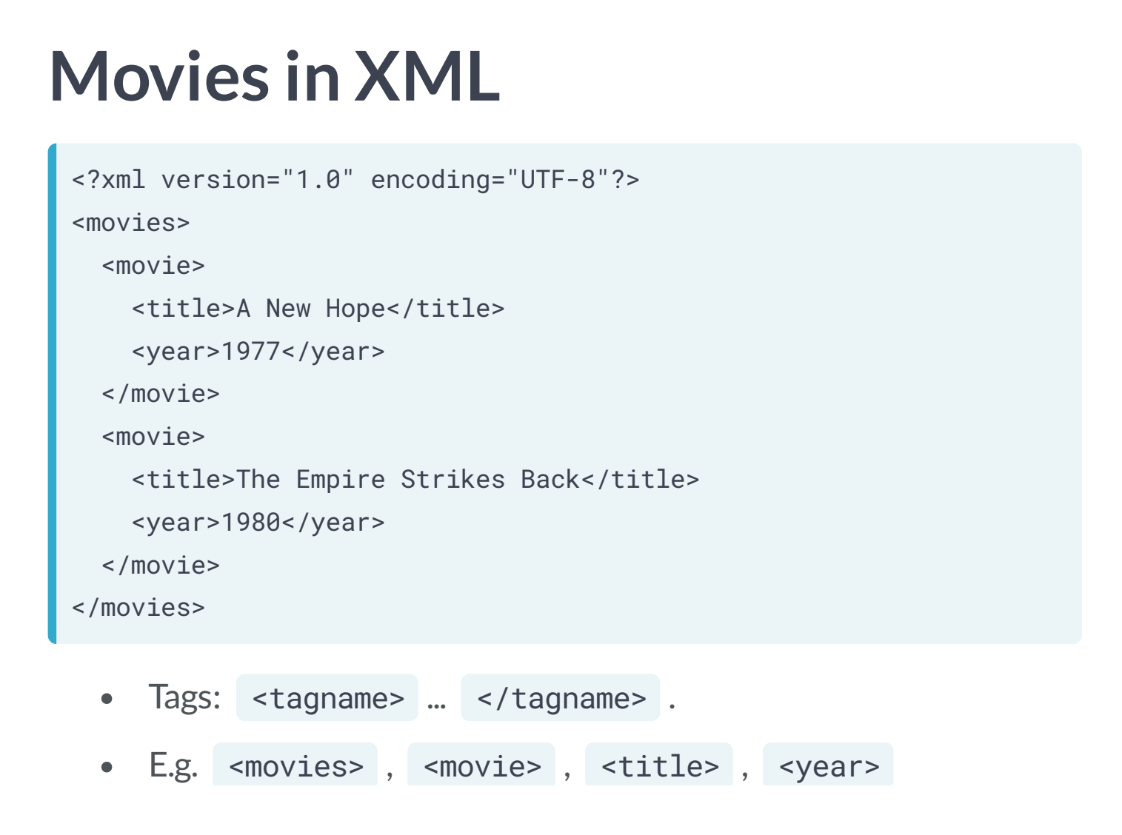

Slide 9
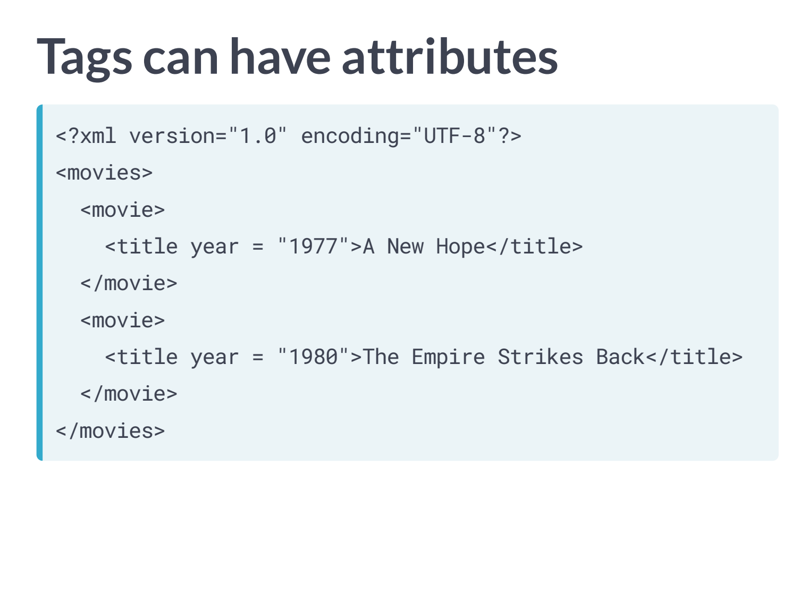

Slide 10
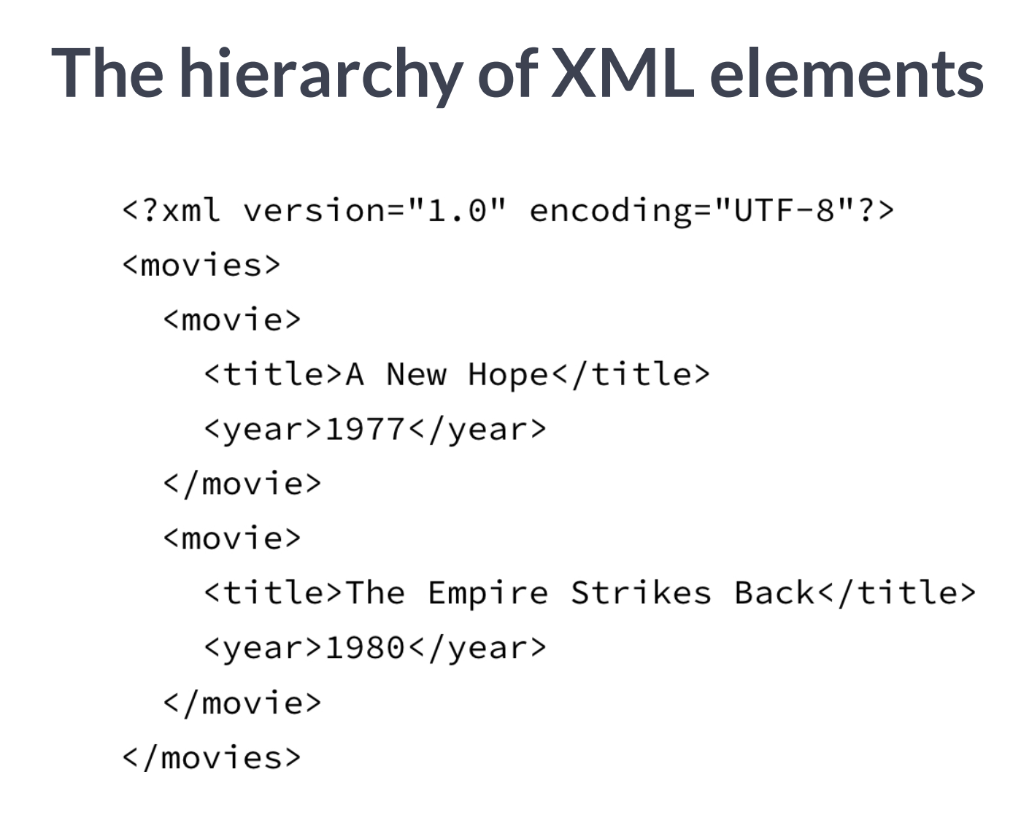

Slide 11
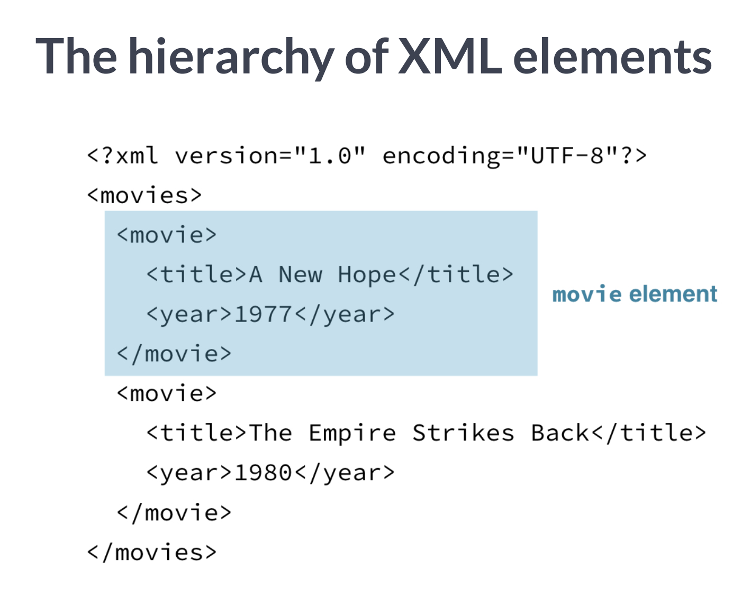

Slide 12
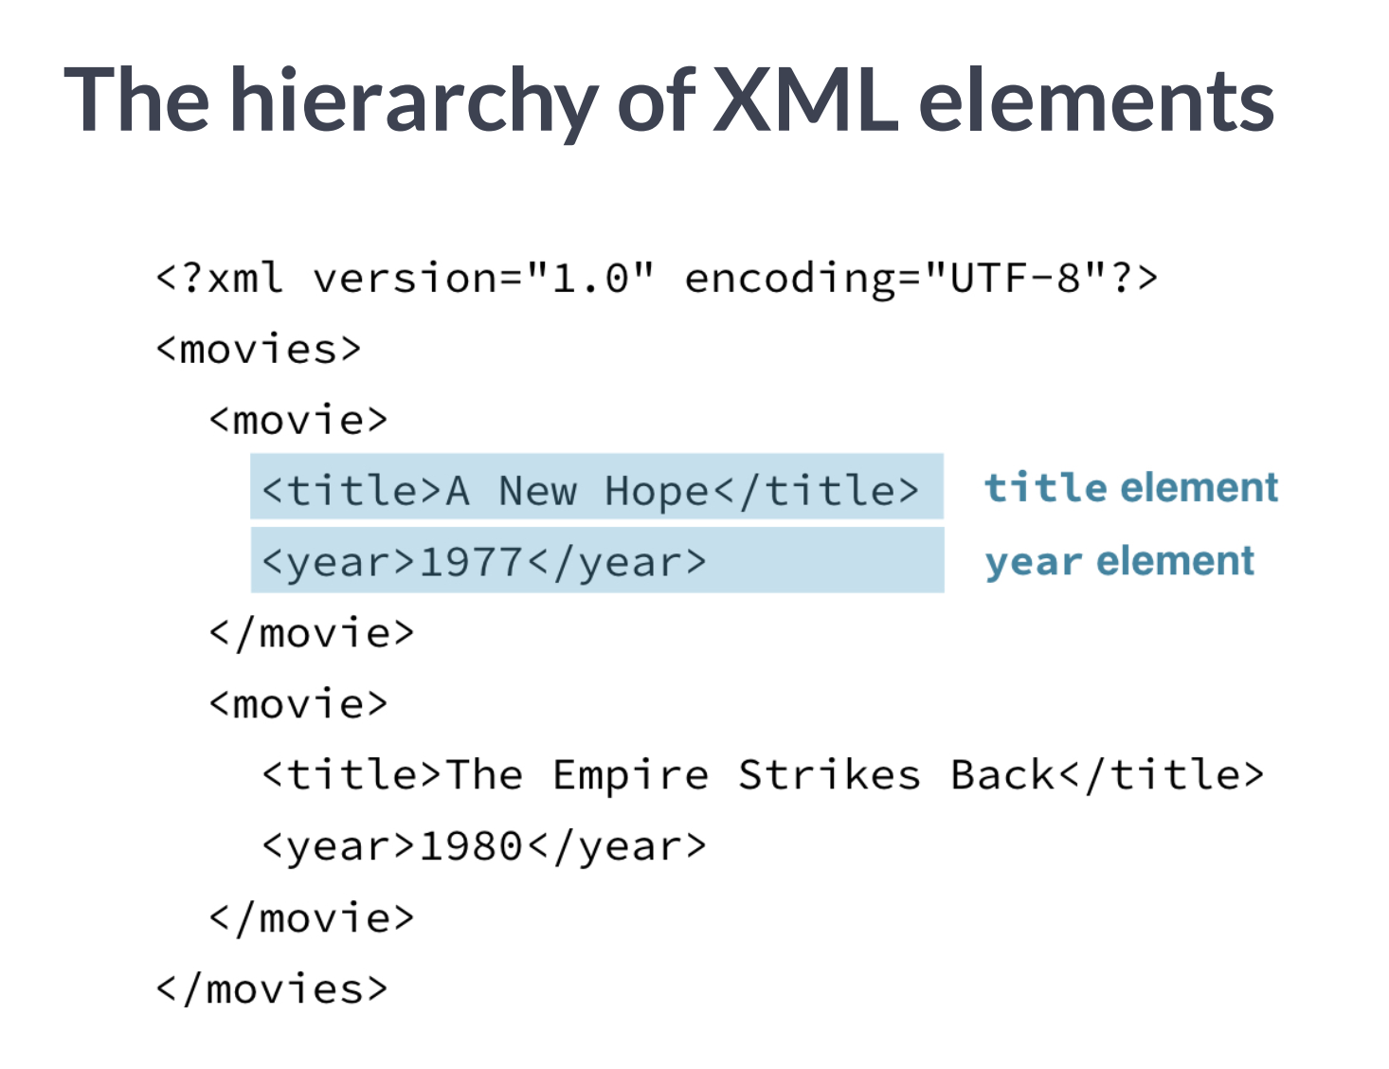

Slide 13
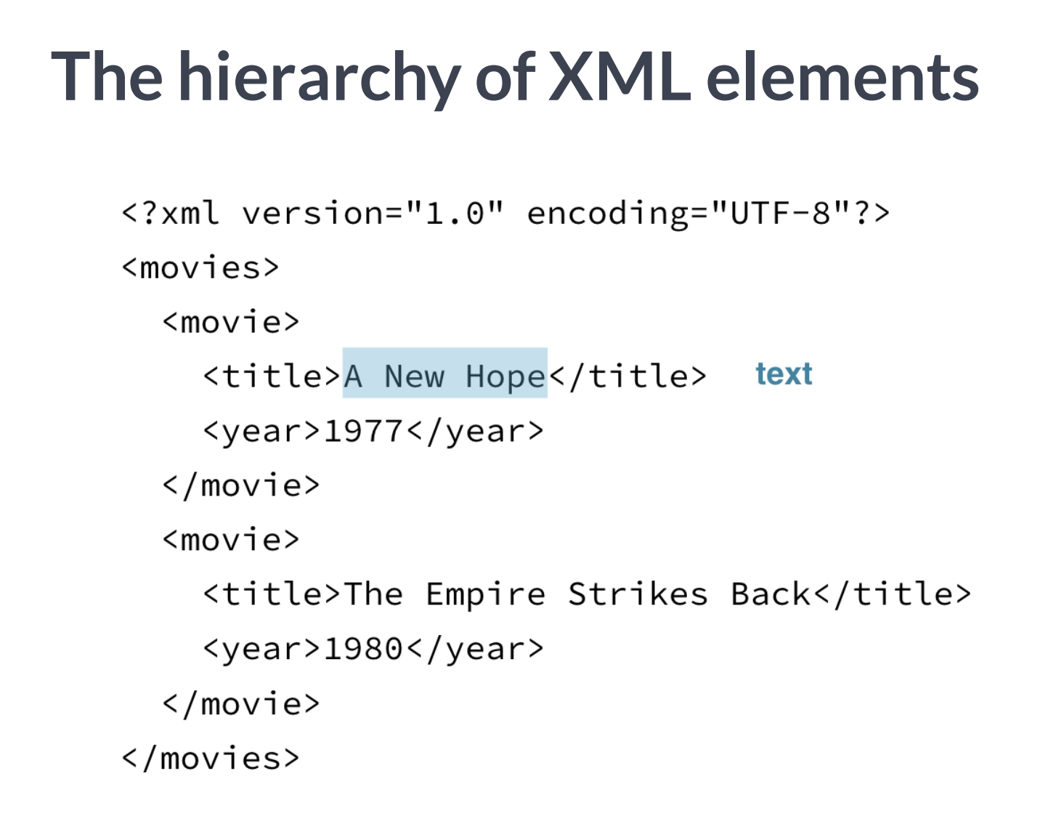

Slide 14
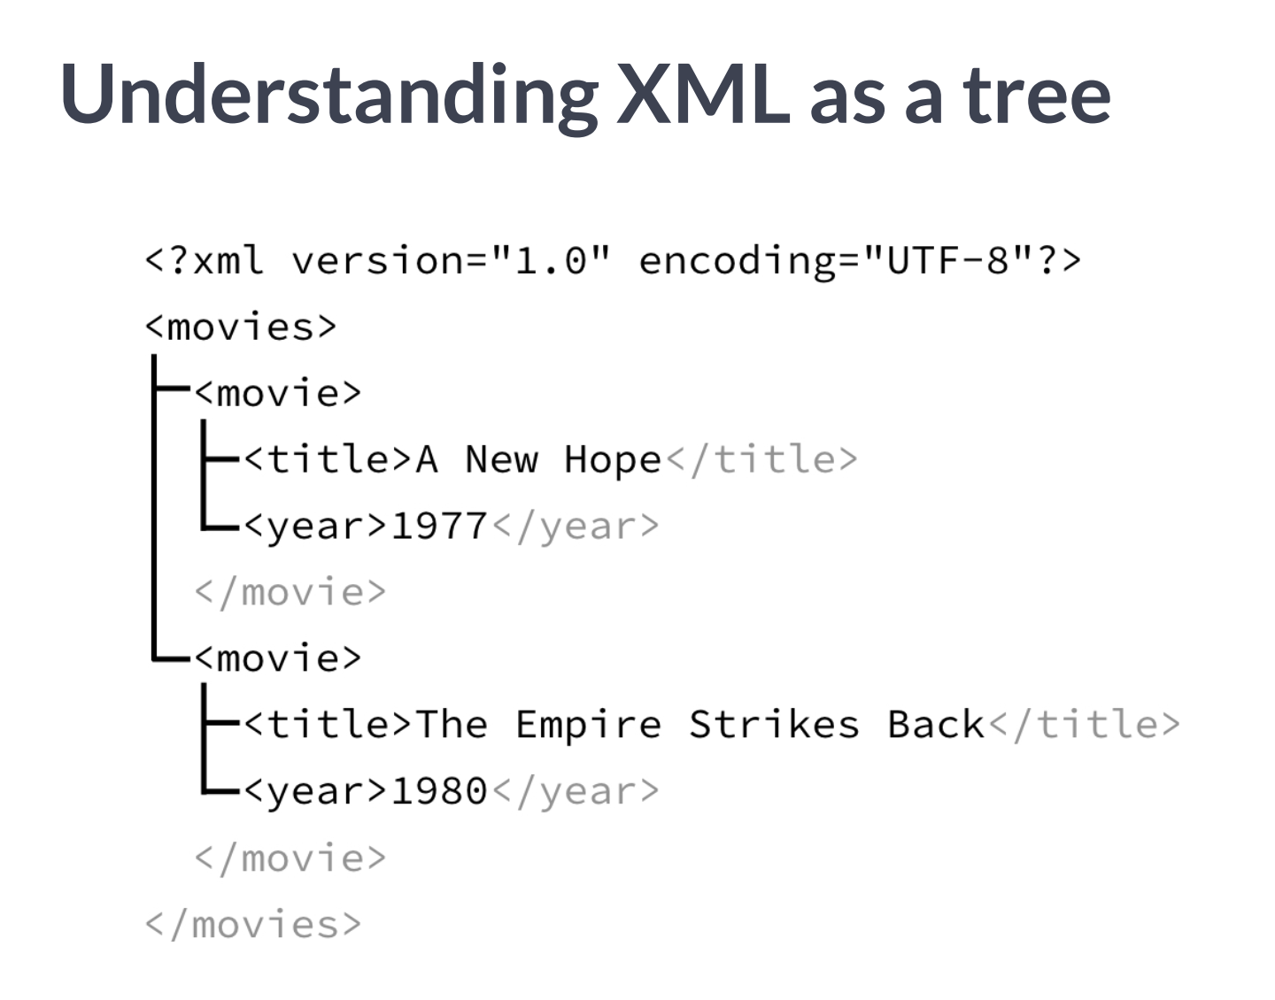

Slide 15
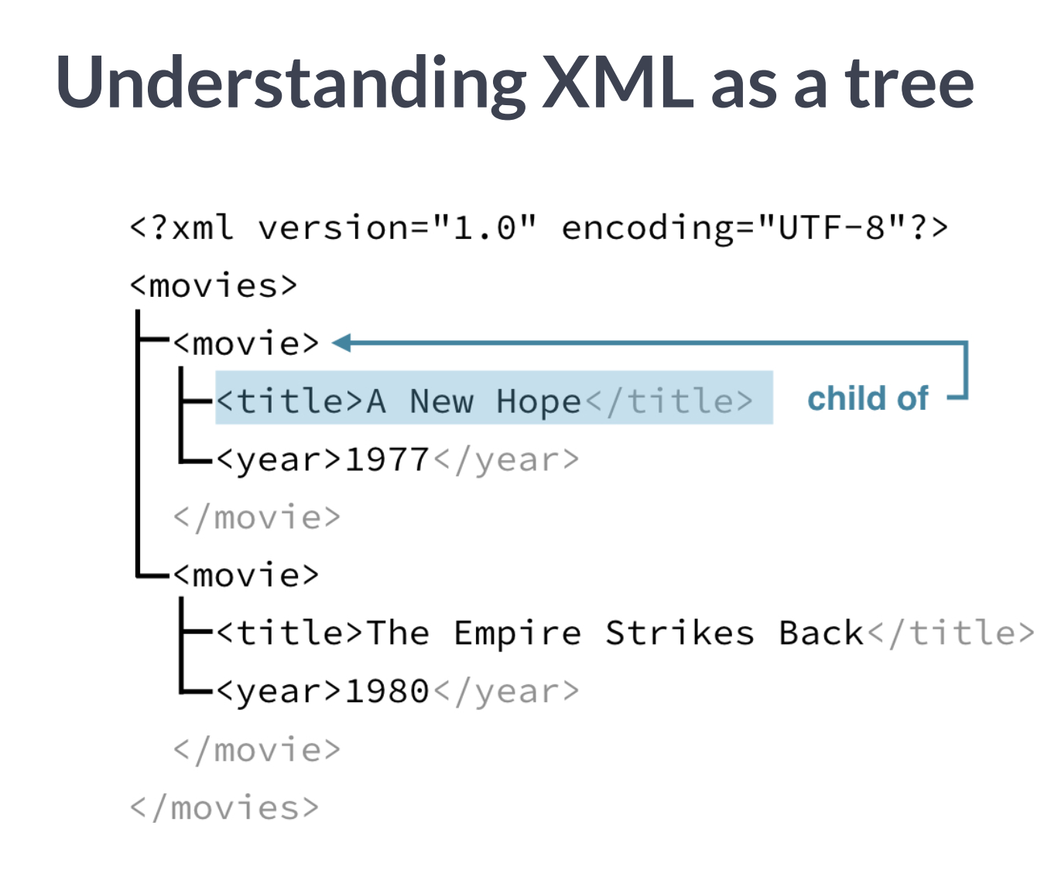

Slide 16
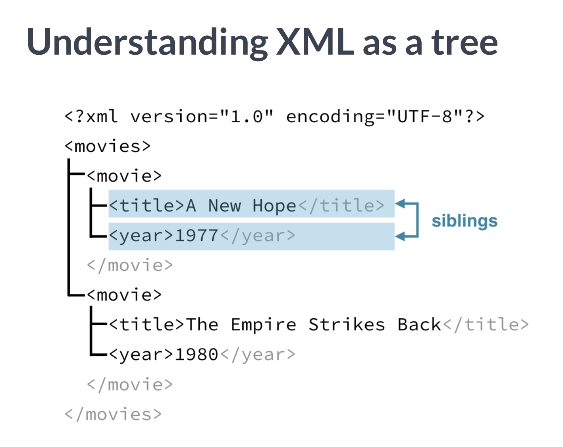

Slide 17
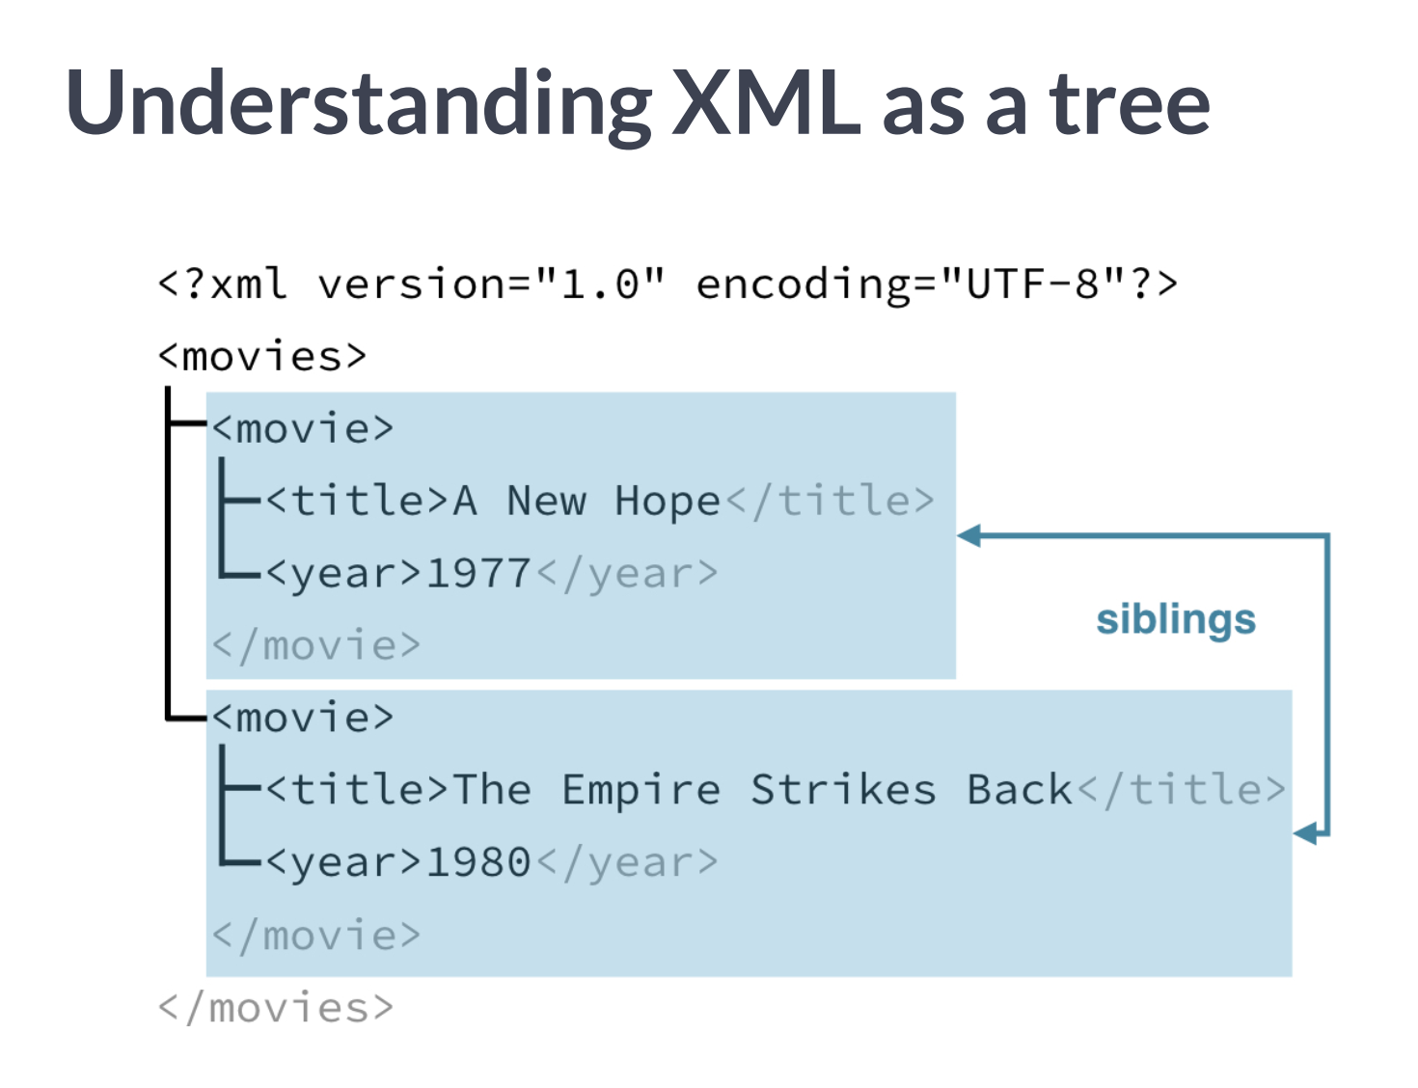

Slide 18
Búsqueda con XPATH

Slide 19
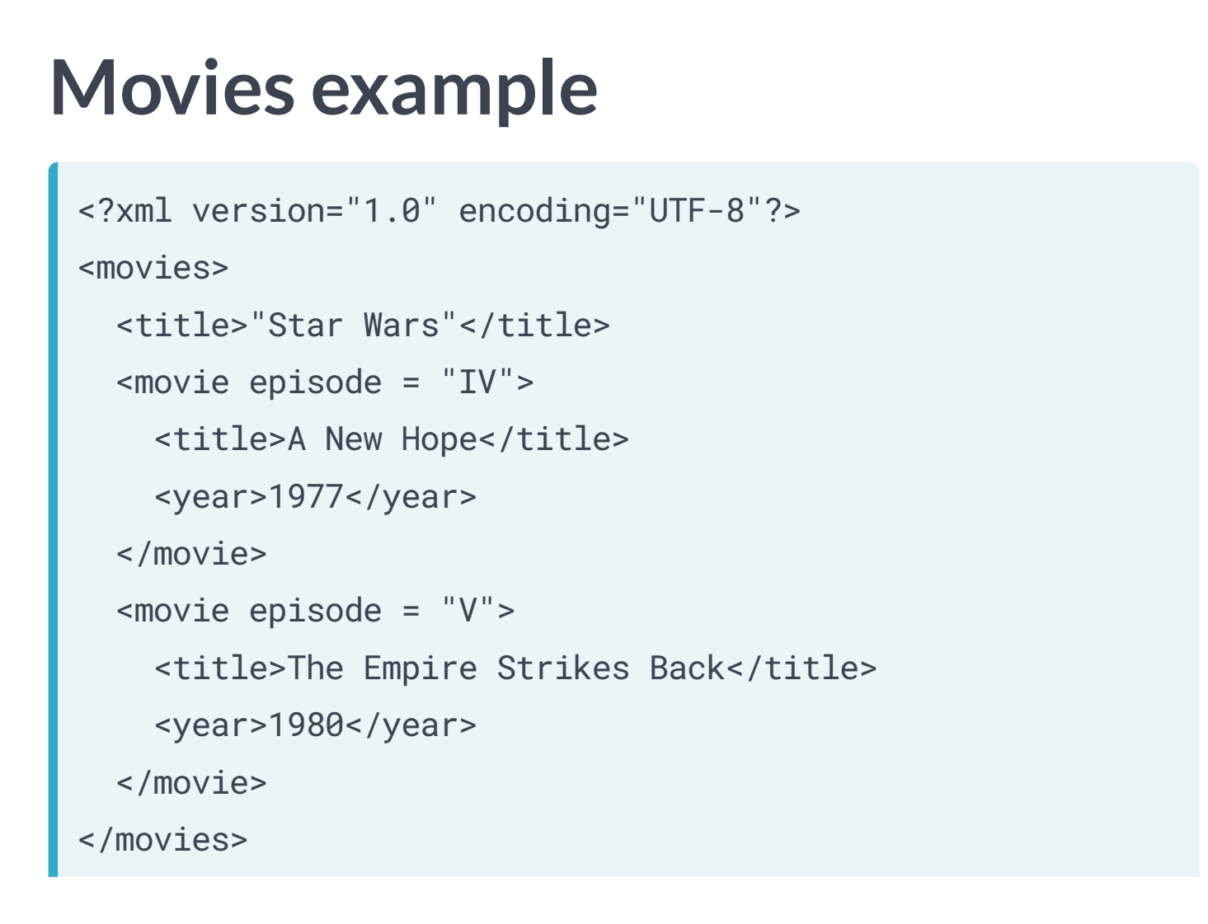

Slide 20
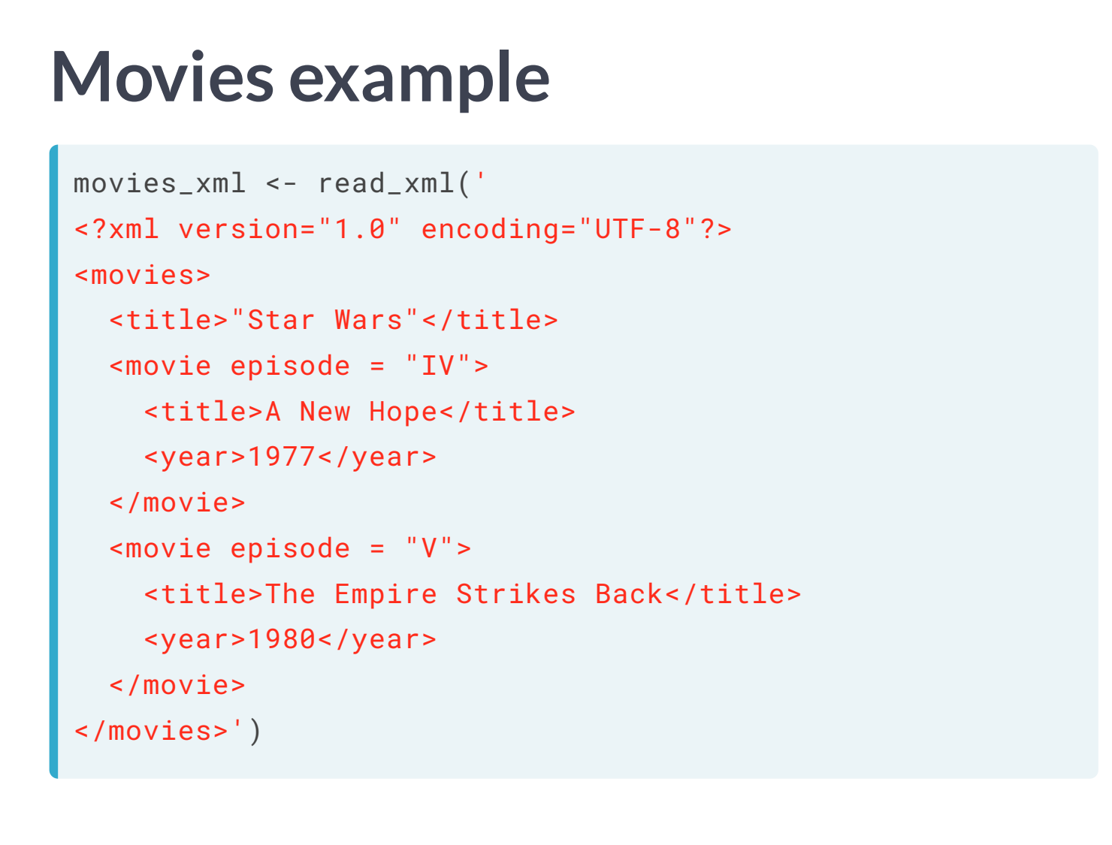

Slide 21
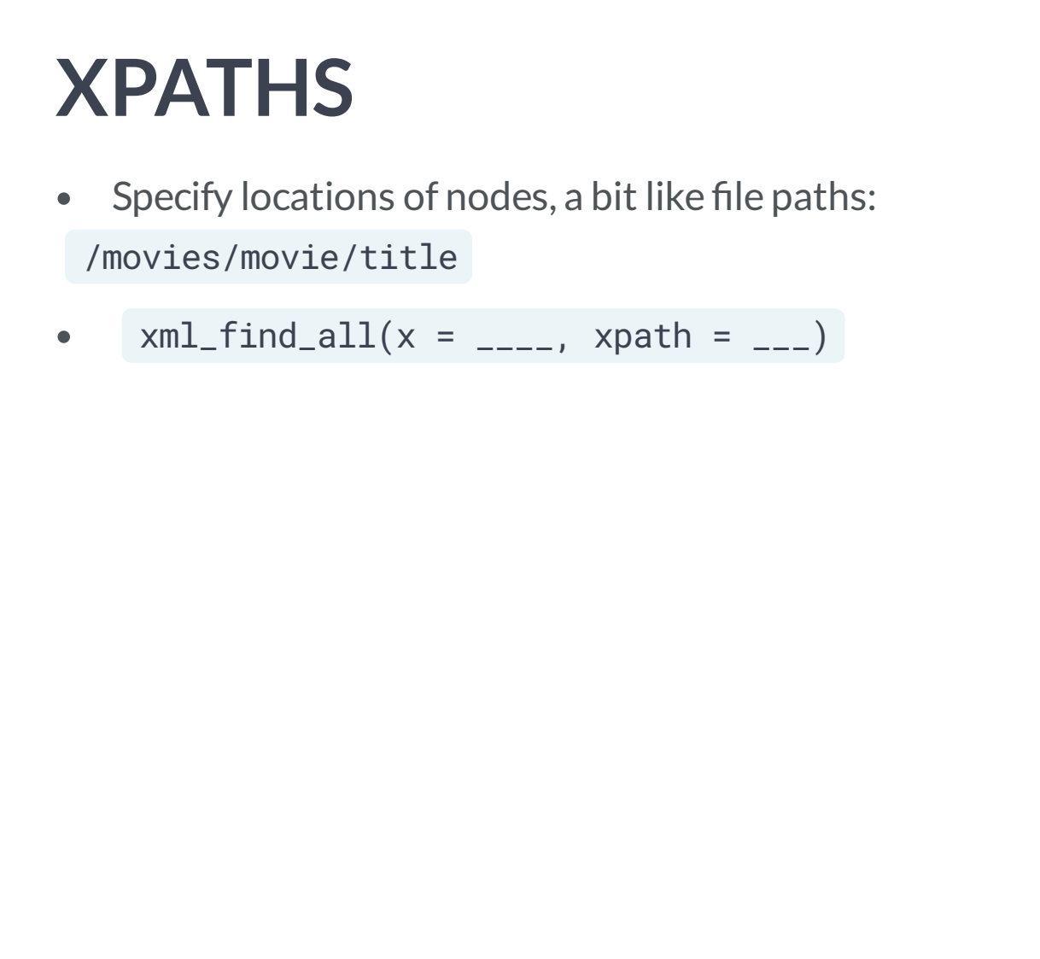

Slide 22
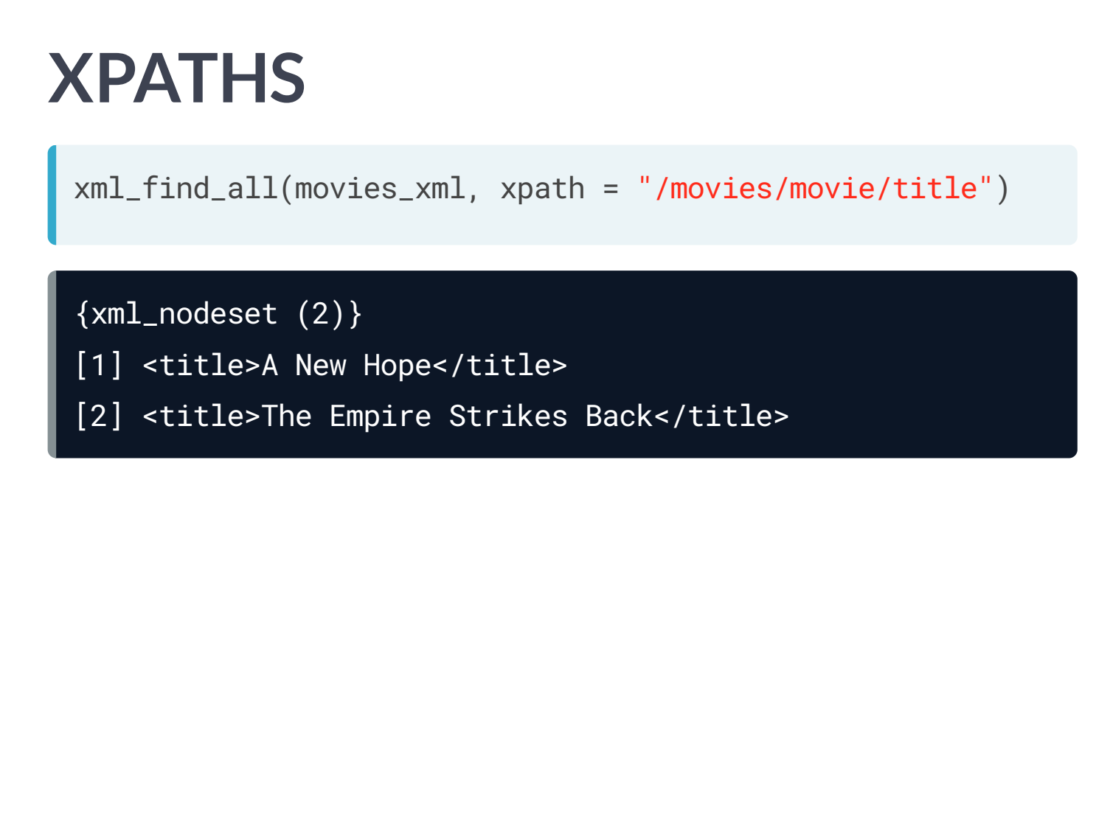

Slide 23
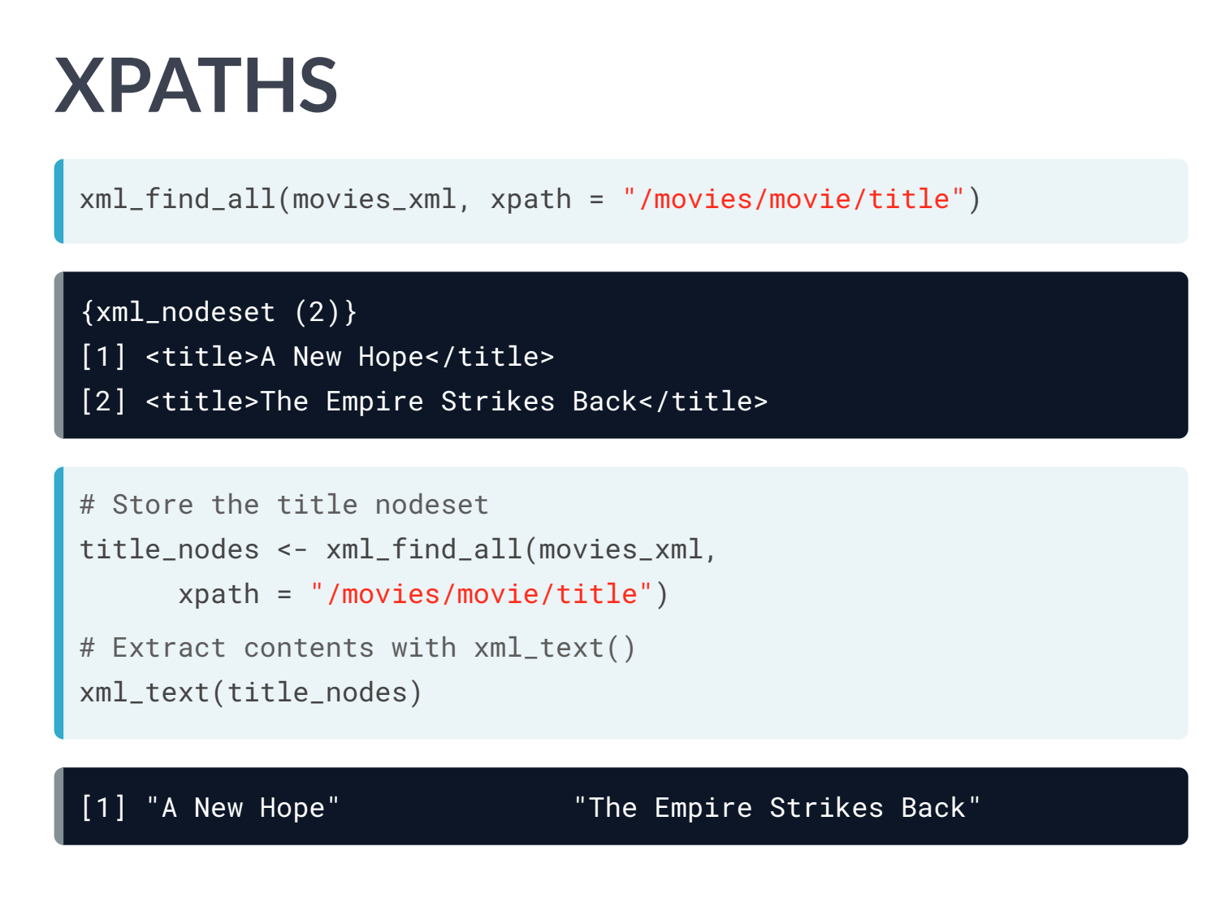

Slide 24
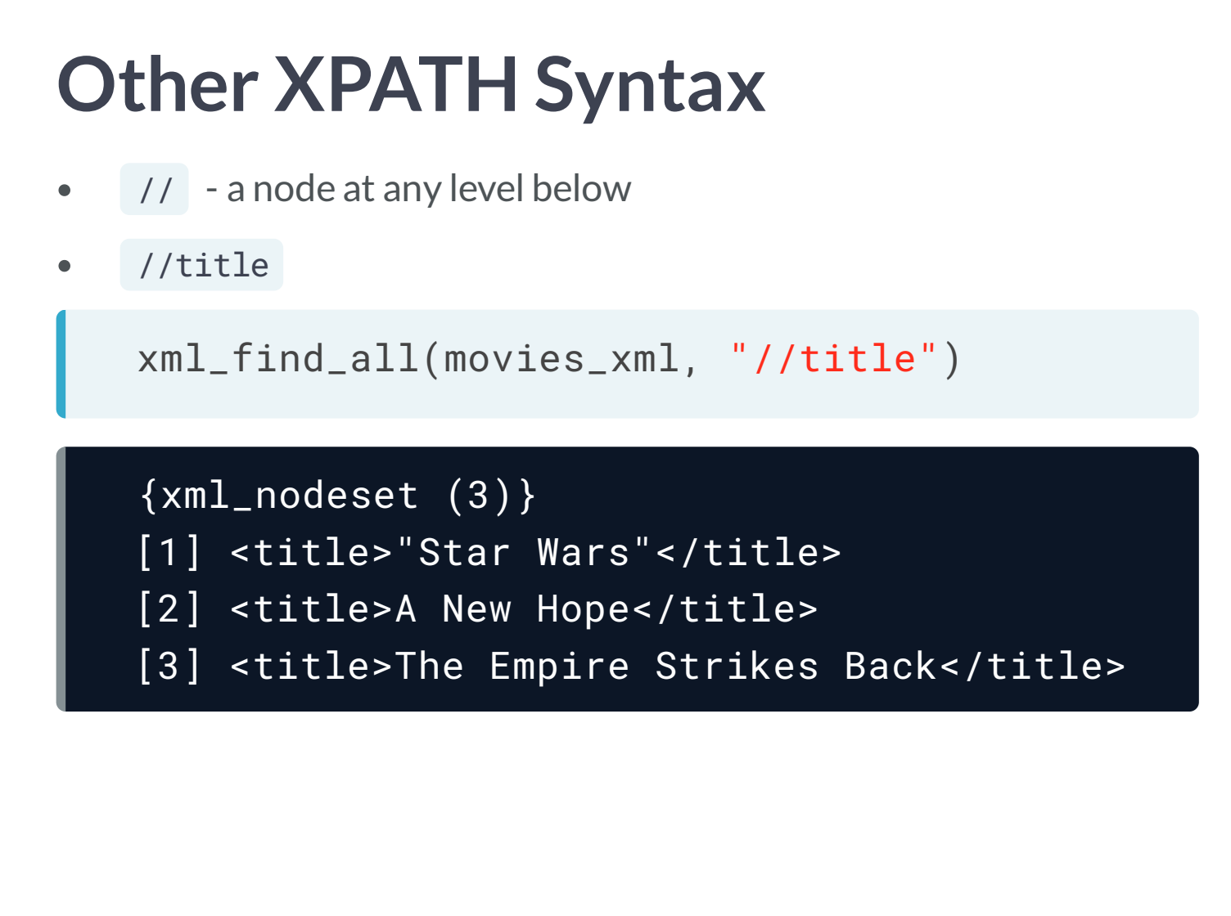

Slide 25
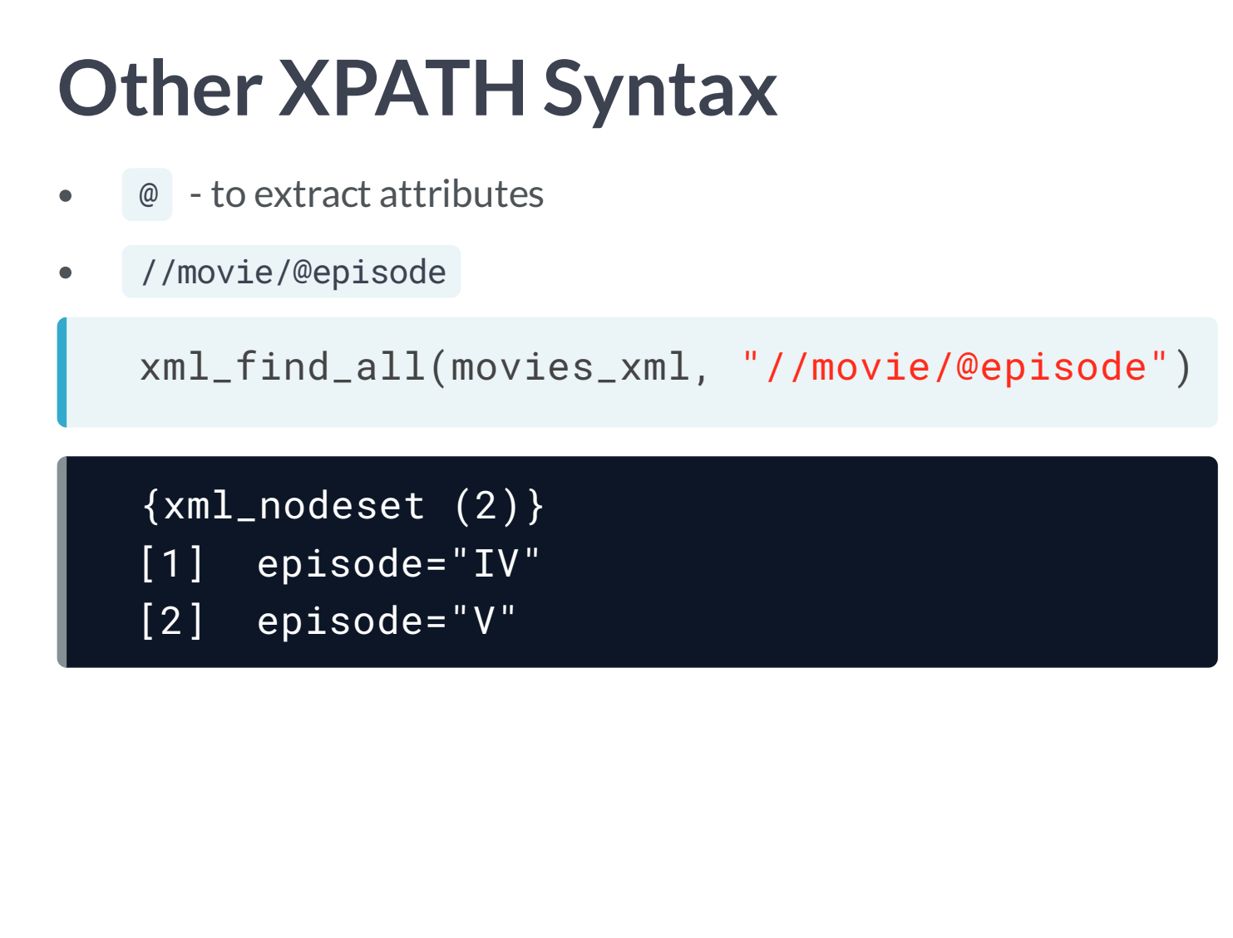

Slide 26
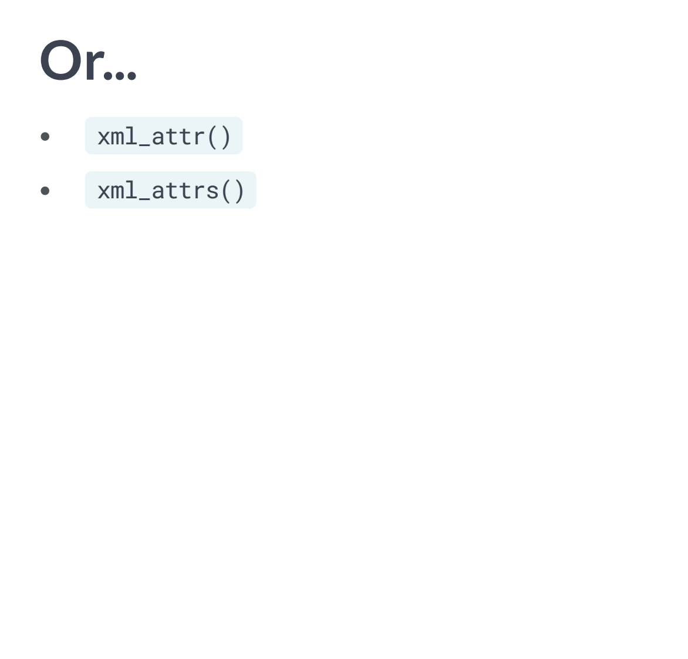

Slide 27
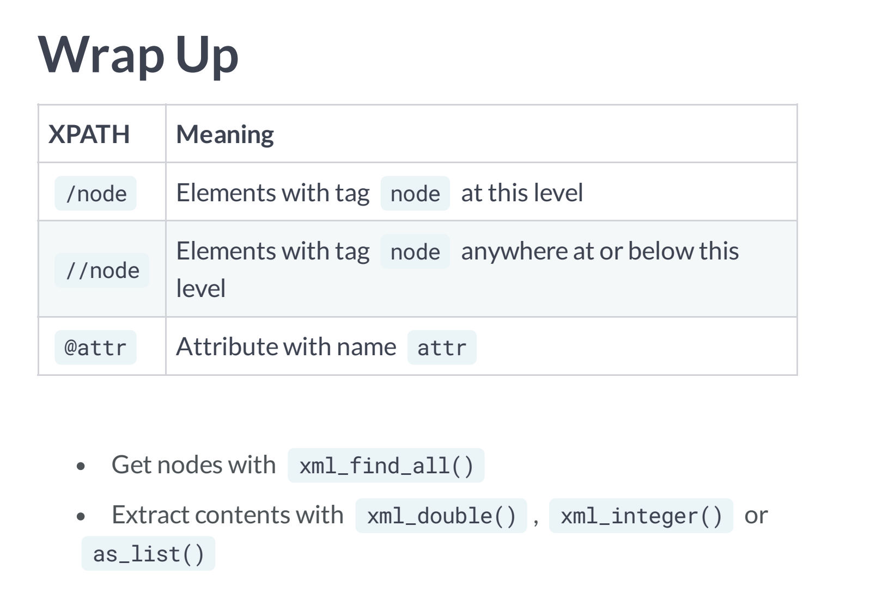

Slide 28
Búsqueda con CSS

Slide 29
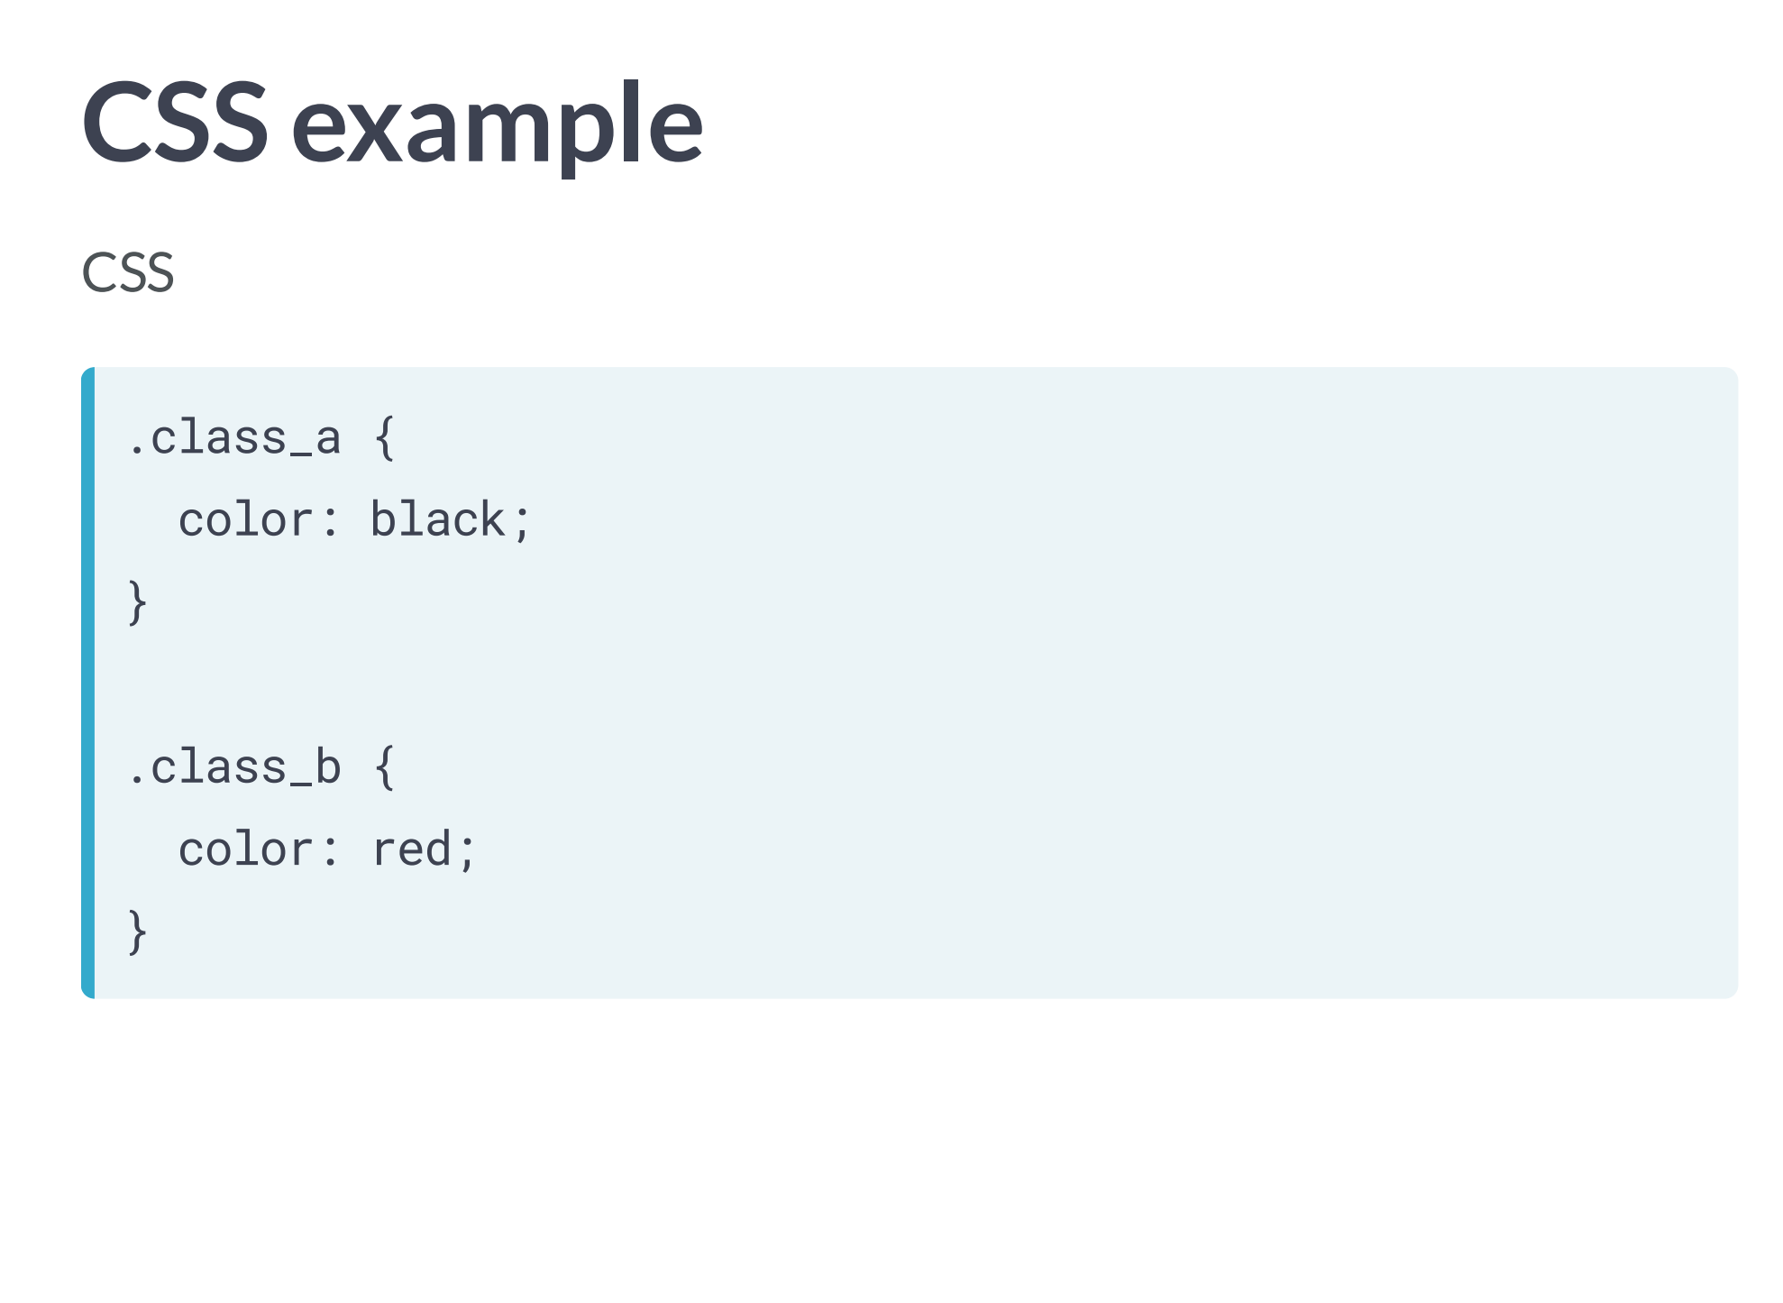

Slide 30
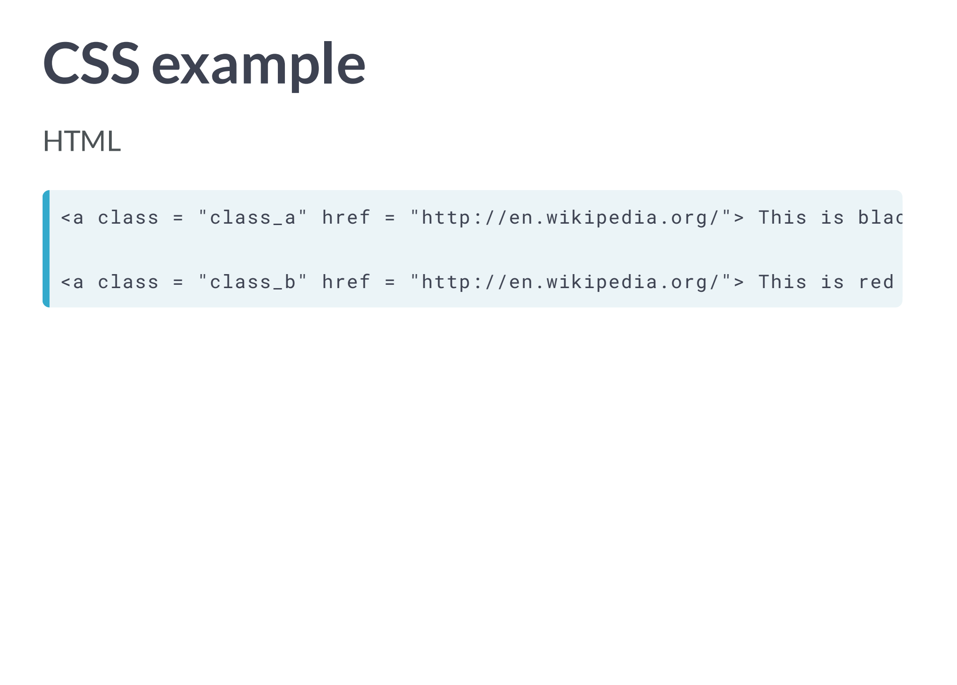

Slide 31
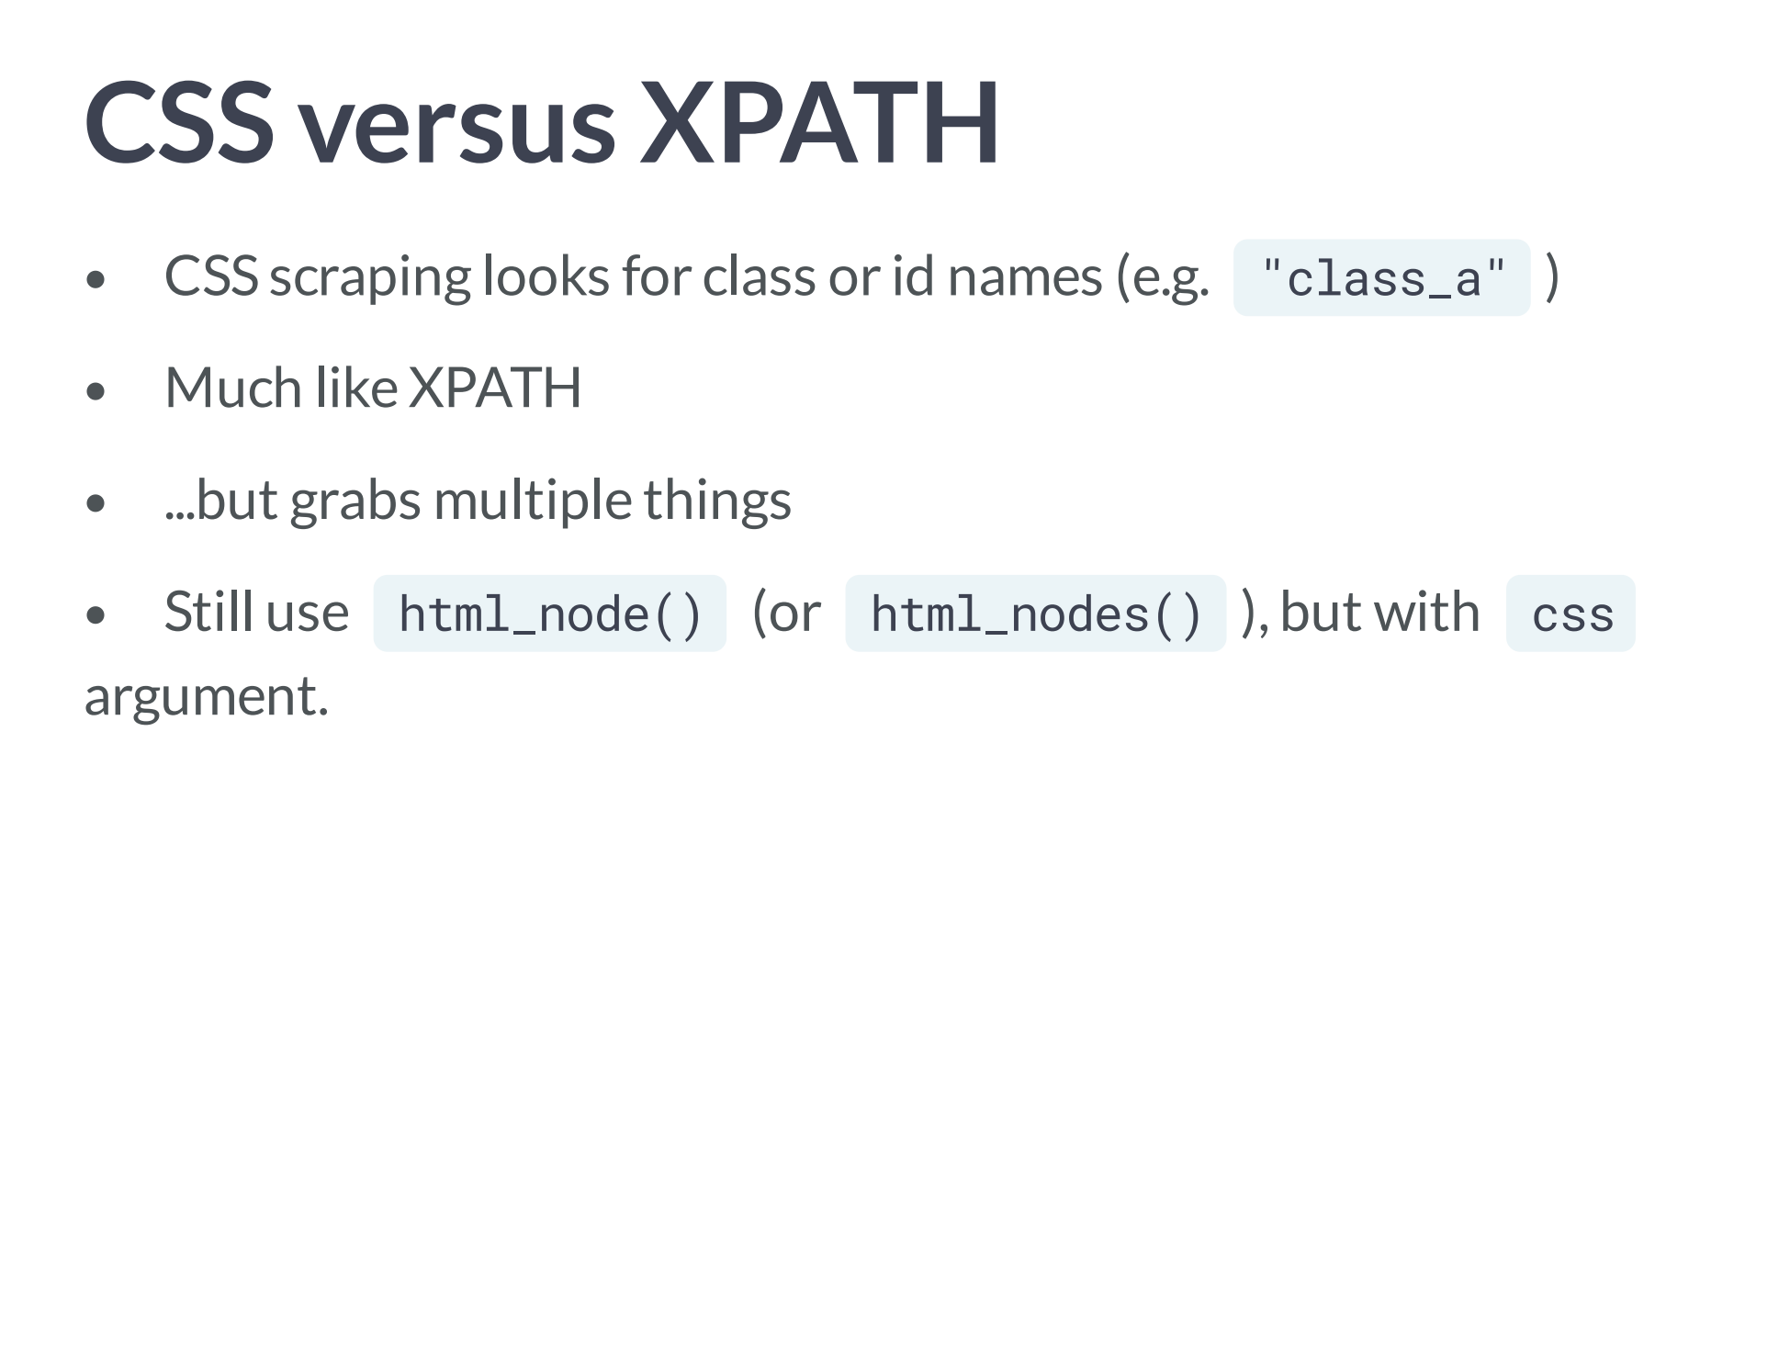

Slide 32
Ejemplos de Búsqueda

Slide 33
Inspeccionar Código Fuente
Google Chrome
Inspeccionar Ctrl+Shift+I
Ver Ctrl+U
Mozilla Firefox
Inspeccionar Ctrl+Shift+C
Ver Ctrl+U

Slide 34
Selector Gadget para GoogleChrome
Genera selectores CSS y XPATH de forma automática
https://selectorgadget.com/

Slide 35
CSS Diner para practicar
Juego para aprender sobre selección CSS
http://flukeout.github.io/

Slide 36
Webscrapping con {rvest}

Slide 37
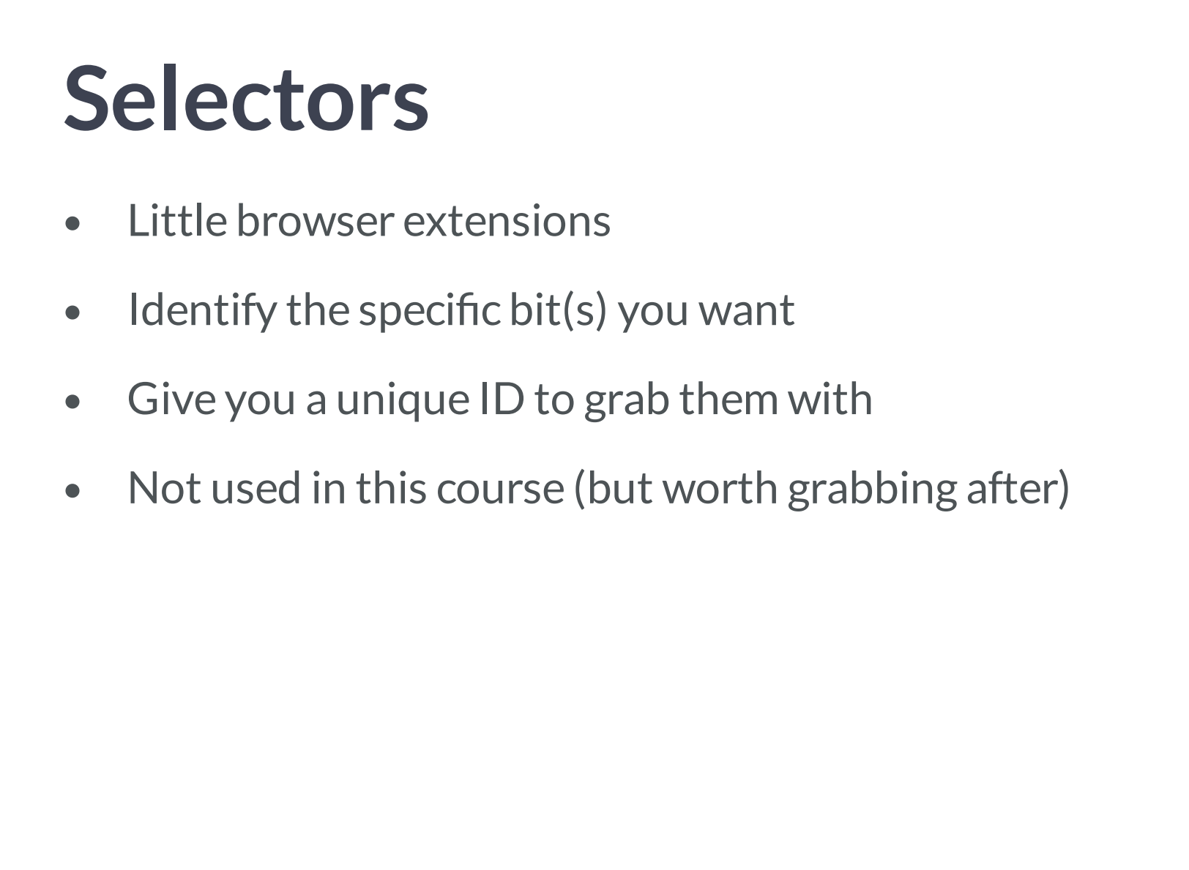

Slide 38
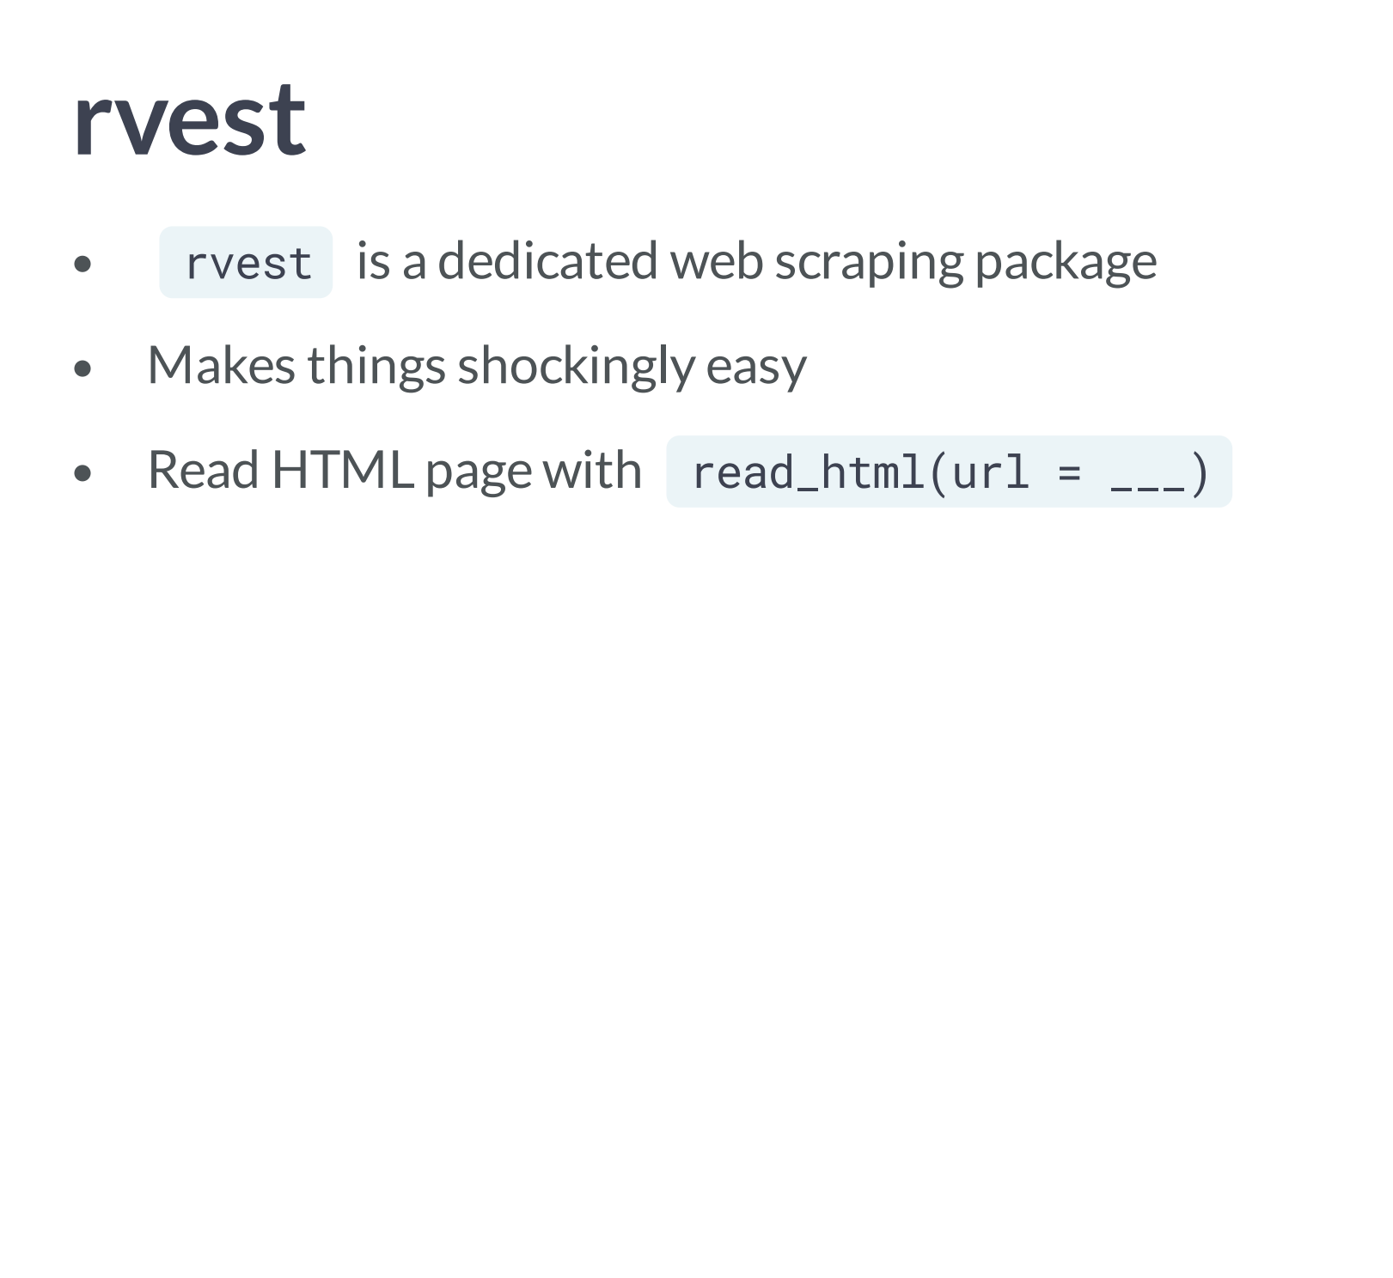

Slide 39
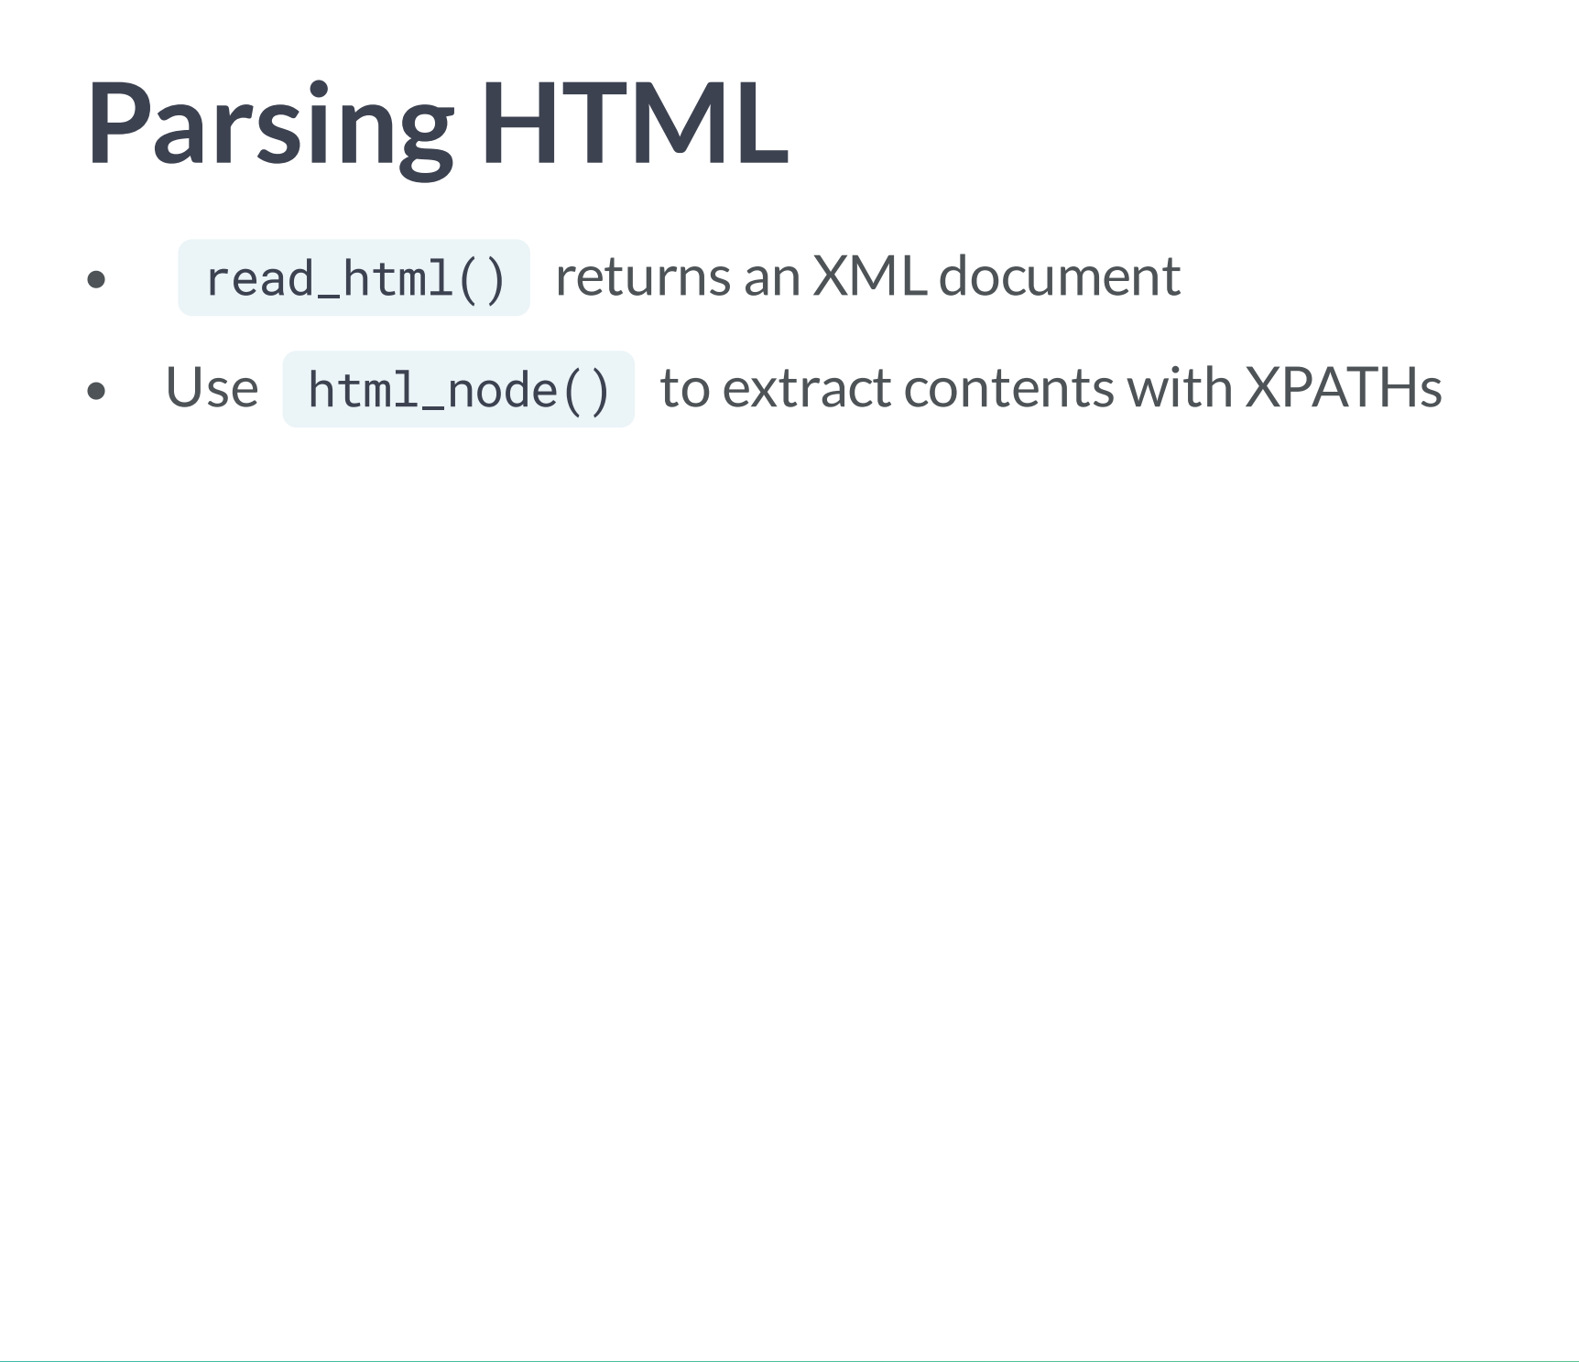

Slide 40
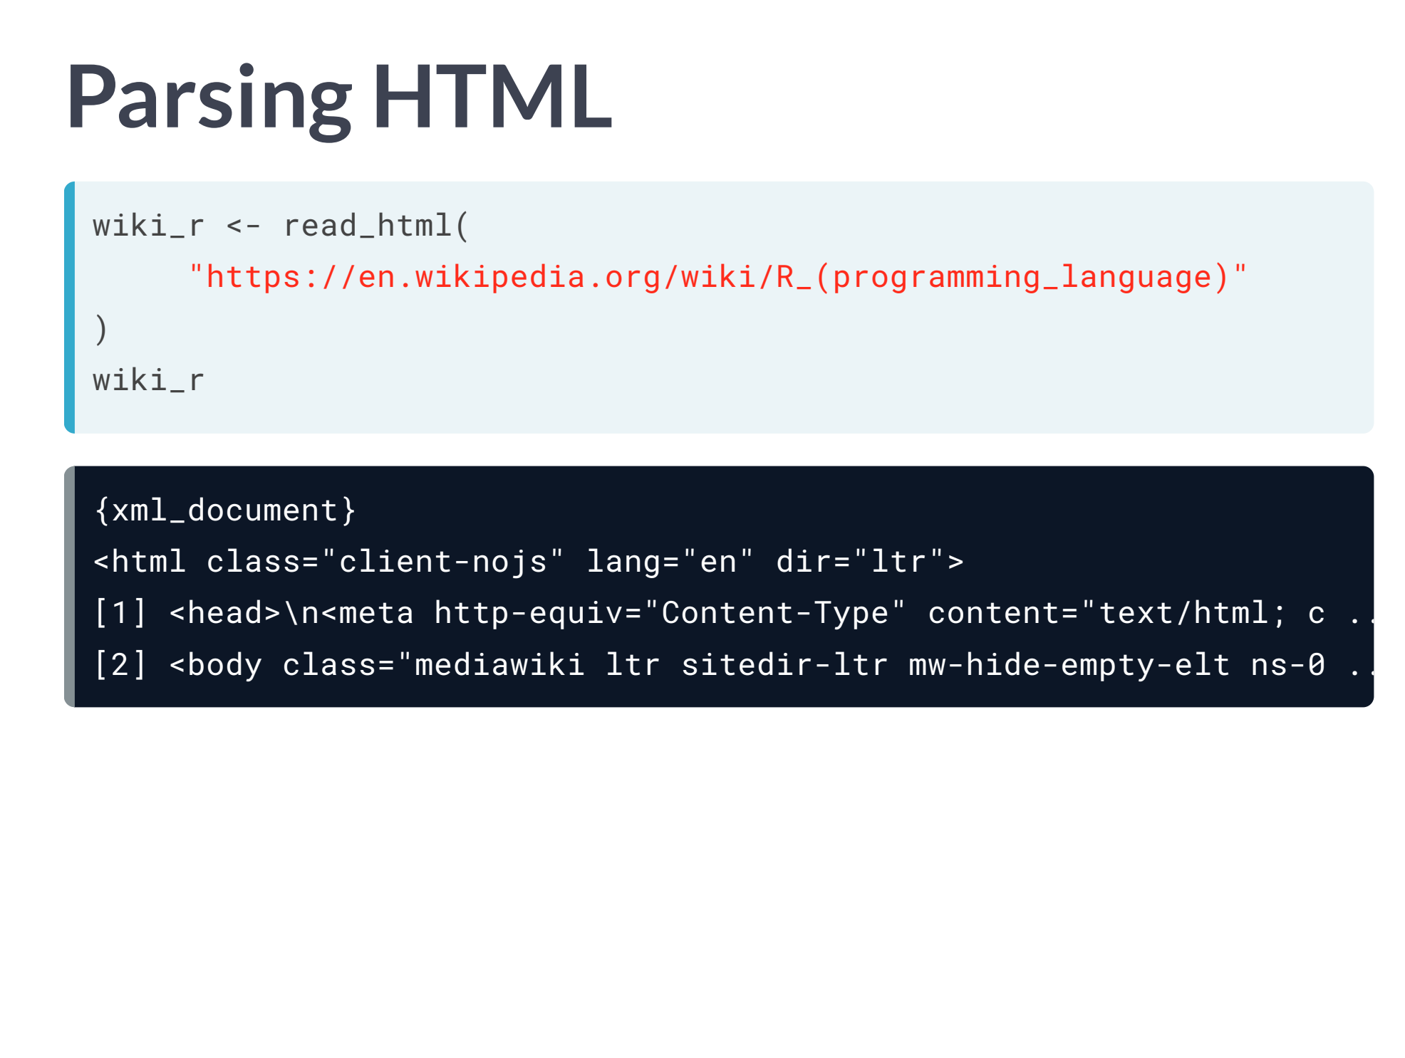

Slide 41
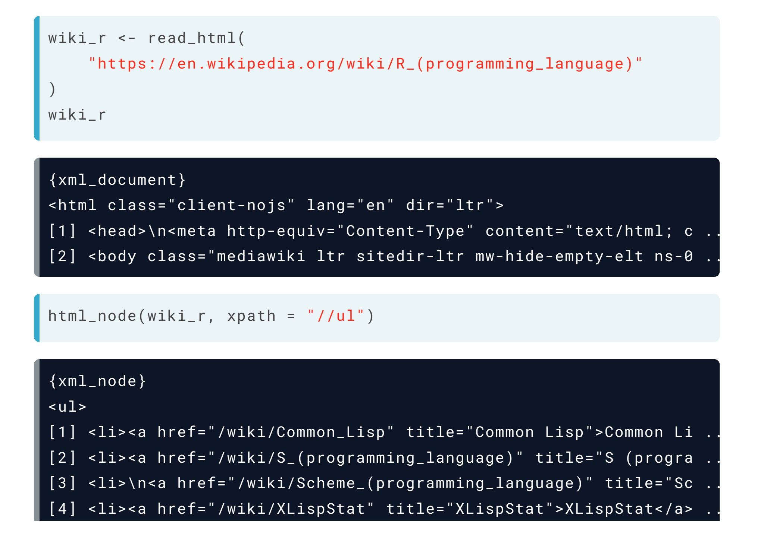

Slide 42
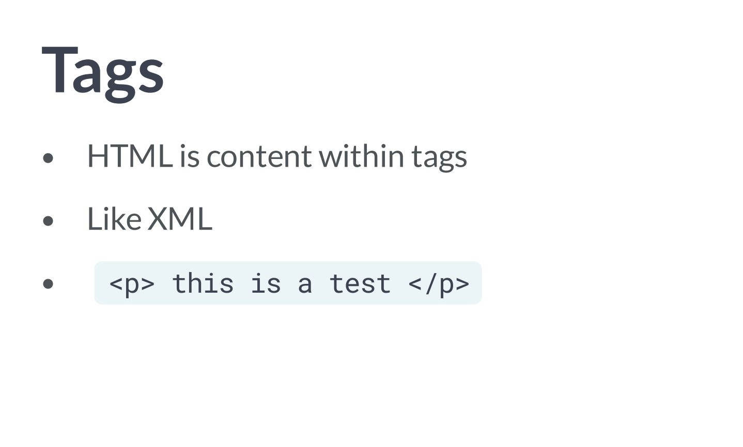
Estructura HTML

Slide 43
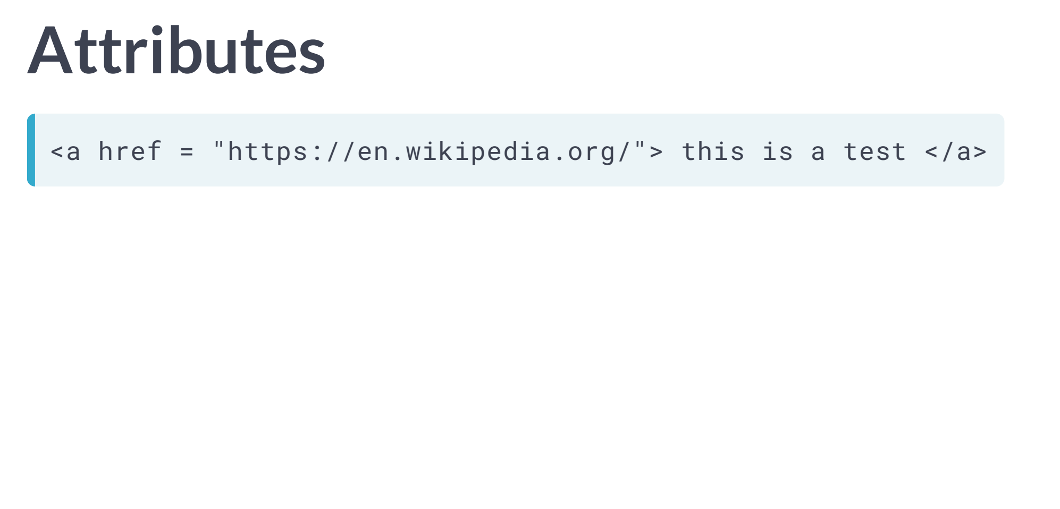
Estructura HTML

Slide 44
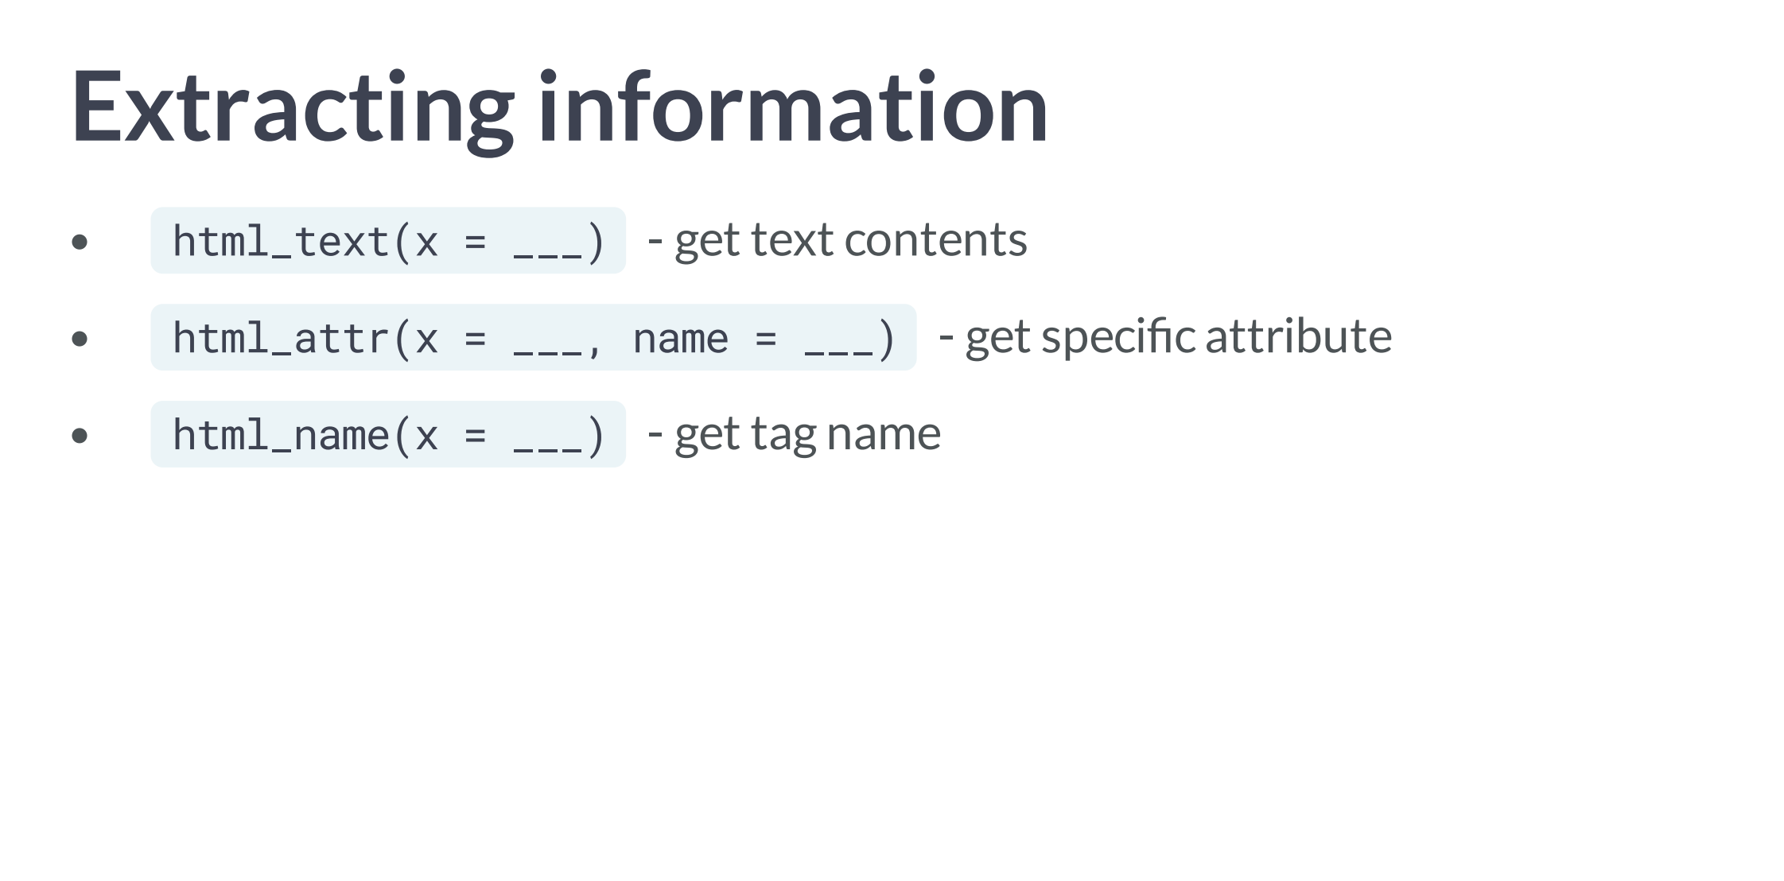
Estructura HTML

Slide 45
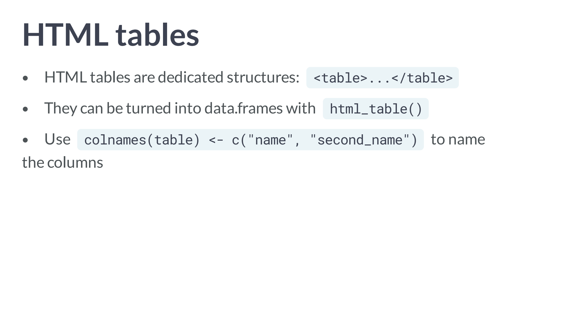
Estructura HTML

Slide 46
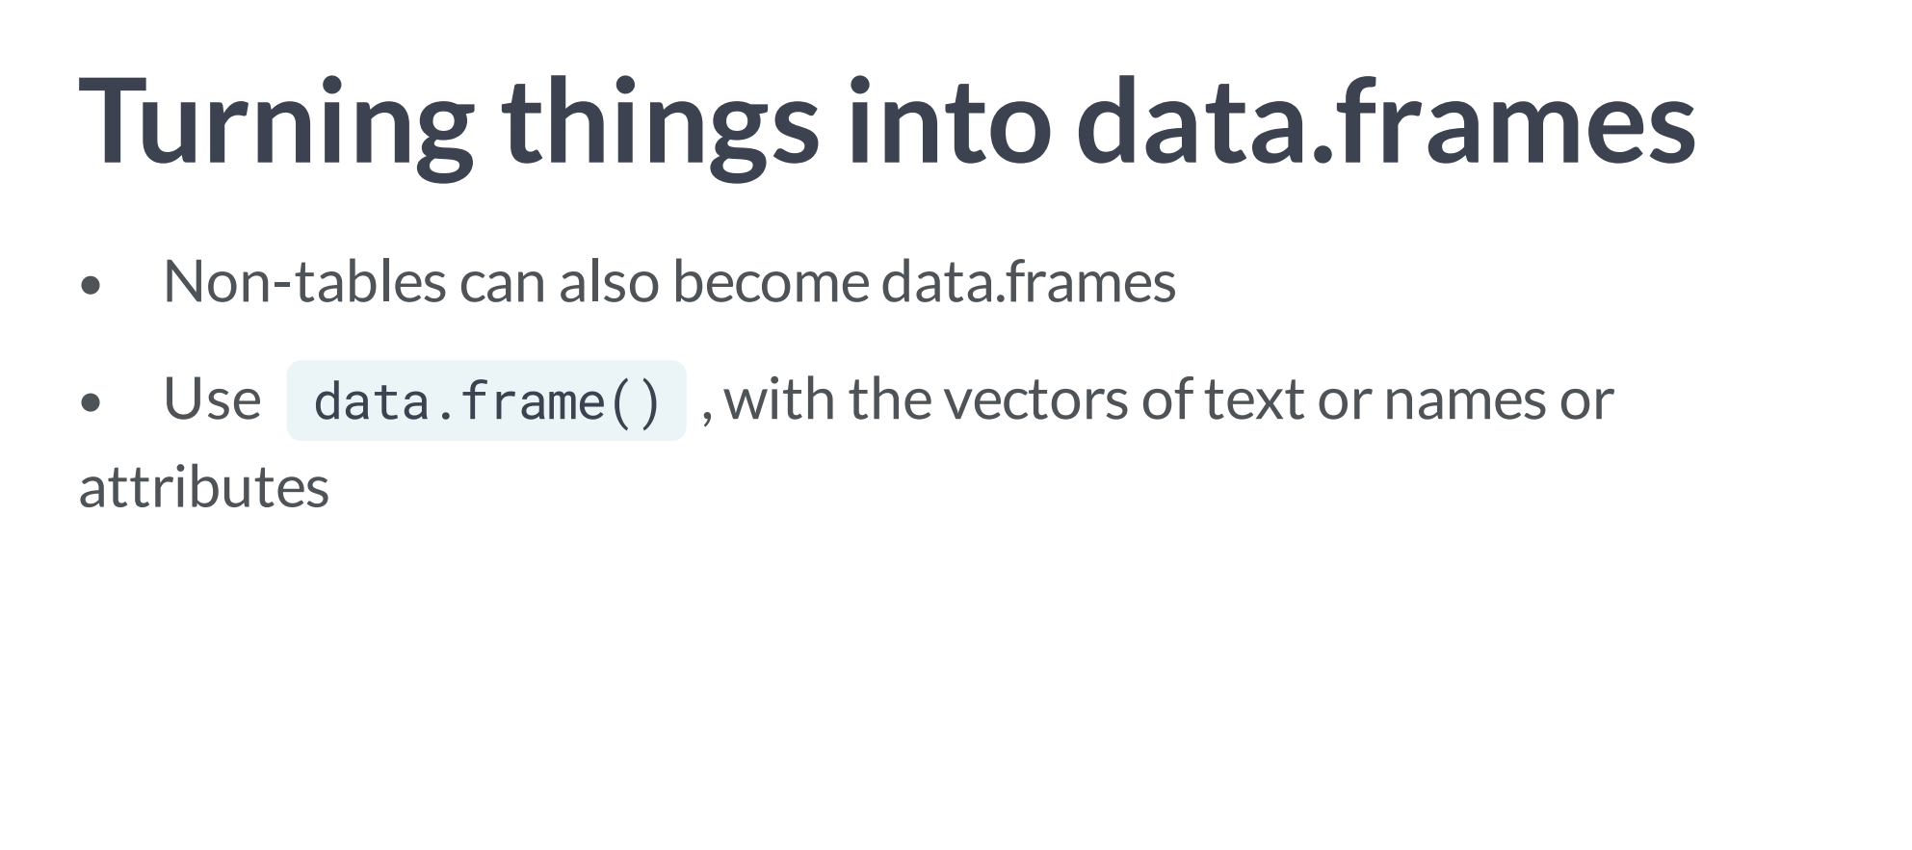
Estructura HTML

Slide 47
Webscrapping con {RSelenium}

Slide 48
Webscrapping Estático
Hasta el momento hemos visto ejemplos de descarga de datos desde páginas estáticas donde la información que queremos se encuentra disponible inmediatamente al momento de cargar la URL en el navegador o leerla con {rvest} usando la función read_html().

Slide 49
Webscrapping Estático
Sin embargo, muchas veces la descarga requiere de interacciones con la página web para encontrar los datos que queremos.
El problema es que esto ocurre dinámicamente y no sigue la lógica de: Una URL, un set de datos.

Slide 50
Webscrapping Dinámico
En estos casos es cuando es necesario usar webscrapping dinámico. La herramienta que usaremos es el paquete {RSelenium}.
Selenium es un entorno de pruebas de software para aplicaciones basadas en la web. Es compatible con múltiples lenguajes de programación como R, Python, Java, C#, etc.

Slide 51
Webscrapping Dinámico
{RSelenium} es un paquete que permite realizar pruebas usando Selenium programáticamente desde R.
Se utiliza para probar aplicaciones shiny y también como una poderosa herramienta de webscrapping.

Slide 52
Webscrapping Dinámico
En su uso para webscrapping, {RSelenium} permite programar interacciones con los sitios web y resolver búsquedas dinámicas.
Para operar en Windows requiere la instalación los softwares Docker o Docker Toolbox, Oracle VM VirtualBox y TightVNC.
Una vez instalados y operativos se puede empezar a programar el webscrapping

Slide 53
Webscrapping con {RSelenium}
El primer paso para el wbscrapping con {Rselenium} es crear un objeto de clase “remoteDriver” usando la función con el mismo nombre.
remDr <- remoteDriver(remoteServerAddr = "192.168.99.100",
port = 4445L)
Esta clase de objetos abre una conexión con un servidor remoto o simulado y permite realizar acciones en un navegador. Al crear el objeto hay que especificar la dirección IP del servidor y el puerto.

Slide 54
Webscrapping con {RSelenium}
Una vez creado el objeto es posible realizar acciones mediante los métodos del objeto. Los métodos del objeto son funciones que operan sobre el navegador remoto.
remDr$open() # abrir el navegador
remDr$navigate(“http:www.google.com”) # ir a la página de google
remDr$findElement(using, value) # búsqueda css y xpath
remDr$closeall() # cerrar el navegador

Slide 55
Webscrapping con {RSelenium}
Una vez creado el objeto es posible realizar acciones mediante los métodos del objeto. Los métodos del objeto son funciones que operan sobre el navegador remoto.
remDr$open() # abrir el navegador
remDr$navigate(“http:www.google.com”) # ir a la página de google
remDr$findElement(using, value) # búsqueda css y xpath
remDr$closeall() # cerrar el navegador

Slide 56
Webscrapping con {RSelenium}
A continuación se presentan 2 desafíos

Slide 57
Desafío #1
Descargar los datos del personal a contrata del Hospital Barros Luco en
agosto 2020 desde el Portal de Transparencia.
El problema consiste en que la paginación (ir a la siguiente tabla) no modifica la URL por lo que no es posible de detectar usando rvest::read_html()

Slide 58
Desafío #2
Descargar datos de número de teléfono y el nombre de la empresa, para un listado de RUT de empresas desde el sitio mercantil.com
El problema consiste en que se requiere realizar una búsqueda en el sitio web para poder identificar la URL respectiva a cada empresa.

